Slide 1
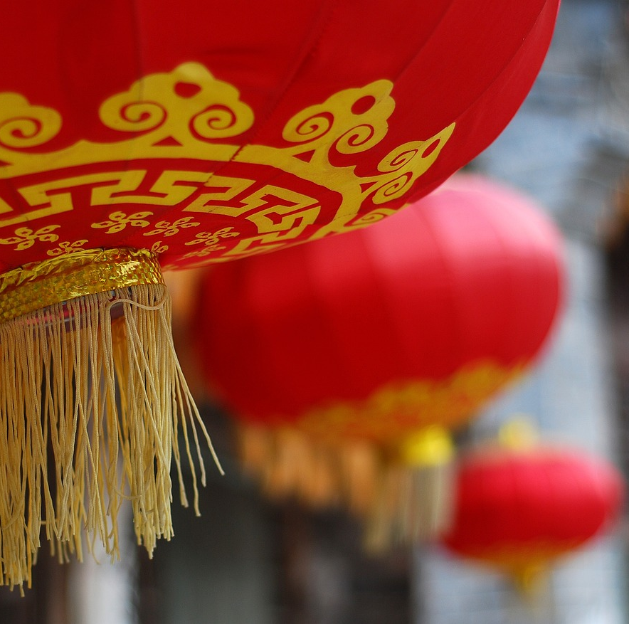
ASIE JAKO GEOPOLITICKÝ HOT SPOT
Mgr. Jan Železný, Ph.D.
Centrum asijsko-pacifických studií (Caps)
Cevro univerzita

Slide 2

Jak (ne)uvažovat o Indopacifiku?
Asie a Pacifik x Indopacifik
Ústup unipolarity – přesun k multipolaritě
Paradigma Cold War 2.0
John Ikenberry – duální hierarchie (USA x Čína)
Abraham M. Denmark + Van Jackson – heterarchie (skýtá místo pro další aktéry – ASEAN, EU…)
koncept „mísy nudlí“ (noodle bowl) + nový regionalismus
koncept svobodného a otevřeného Indopacifiku (free and open Indo-Pacific)
koncept preferenčního napojení + ekonomická interdependence

Slide 3

APEC (Asia-Pacific Economic Cooperation)
Sdružuje 21 ekonomik asijsko-pacifického regionu, založen 1989, sídlo: Singapur
1/3 světové populace a ½ globálního HDP
Cíl: podpora svobodného obchodu a proudění investic, ekonomická spolupráce, udržitelný rozvoj, volné proudění zboží, služeb, kapitálu a pracovní síly
Vyspělé i rozvíjející se ekonomiky
Hrál klíčovou roli v redukci obchodních bariér, prosazování a sjednocování regulačních mechanismů, předávání hospodářského know-how mezi vyspělými a rozvíjejícími se ekonomikami
Bogor Goals + Putrajaya Vision 2040

Slide 4
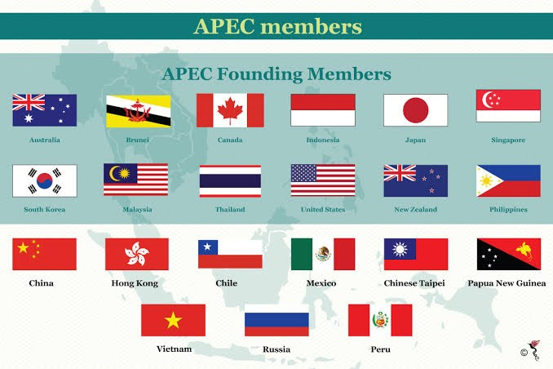
APEC (Asia-Pacific Economic Cooperation)

Slide 5

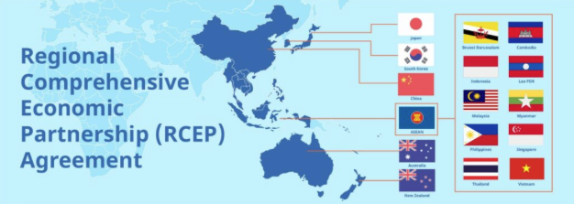
RCEP (Regional Comprehensive Economic Partnership)
Největší zóna volného obchodu na světě, 1/3 světové populace a globálního HDP
Sdružuje státy ASEAN (10) + 6 zemí – dříve i Indie
Nahrazuje systém ASEAN + 1
Vznikla 2020, funkční od 2022
Cíl eliminovat až 90 % cel mezi členy do 20 let od vzniku + větší regionální integrace skrz zavedení společných obchodních a investičních pravidel a standardů
Kritizována za nízké standardy v oblasti životního prostředí, práv pracujících či státních subvencí
Vnímána jako ukázka silného postavení Číny

Slide 6
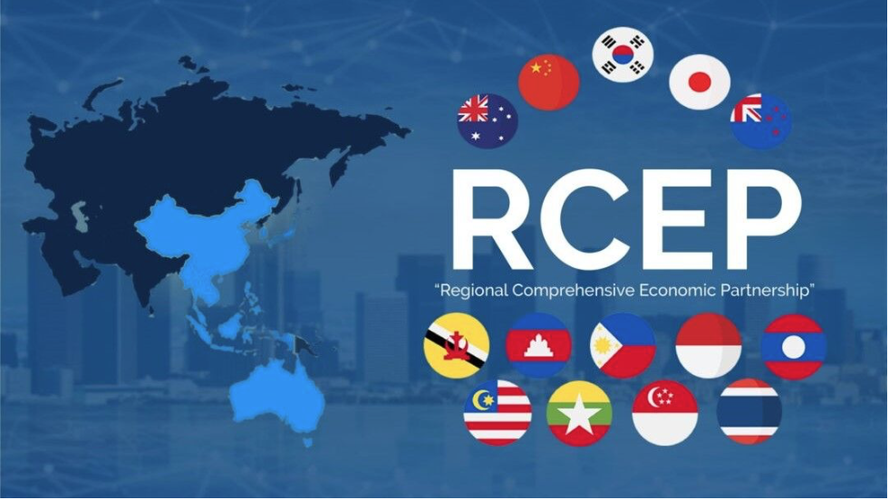
APEC (Asia-Pacific Economic Cooperation)

Slide 7
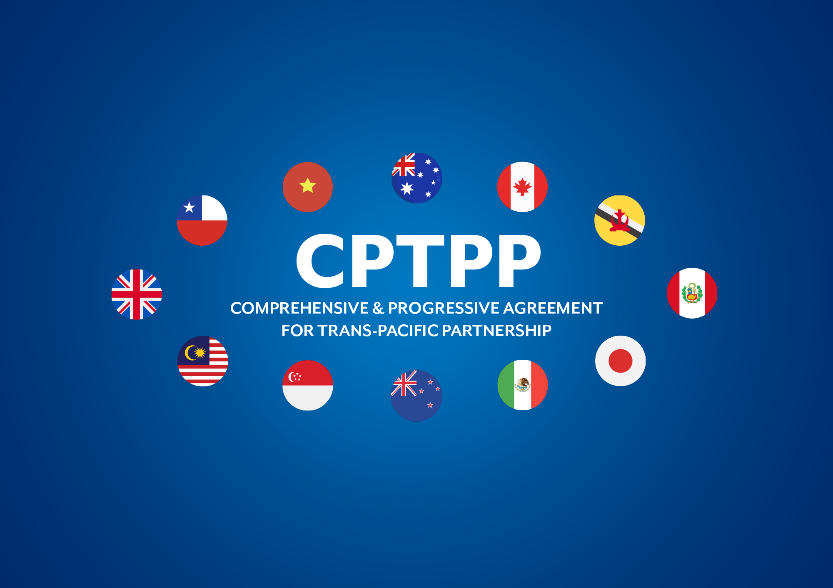
CPTPP (Comprehensive and Progressive Agreement for Trans-Pacific Partnership)
Spojuje 12 ekonomik Indopacifiku, 14 % globálního HDP, 4. největší zóna volného obchodu, vůdčím hráčem je Japonsko
Vznikla na bázi projektu TPP v čele s USA, po Trumpově stažení se ustavuje roku 2018
Cíl: redukovat tarifní i netarifní bariéry obchodu, vytvářet vysoké standardy mezi členy, nastavovat a integrovat pravidla vzájemného obchodu
Ochrana investic a obchodu, vysoké standardy lidské práce, ochrany životního prostředí a digitálních služeb x RCEP
Láká mimo region – Velká Británie (2024 – Global Britain), Ukrajina x Číny, Tchaj-wanu, Indonésie

Slide 8
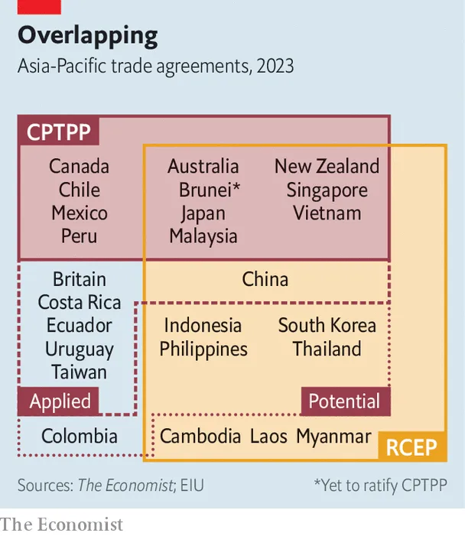
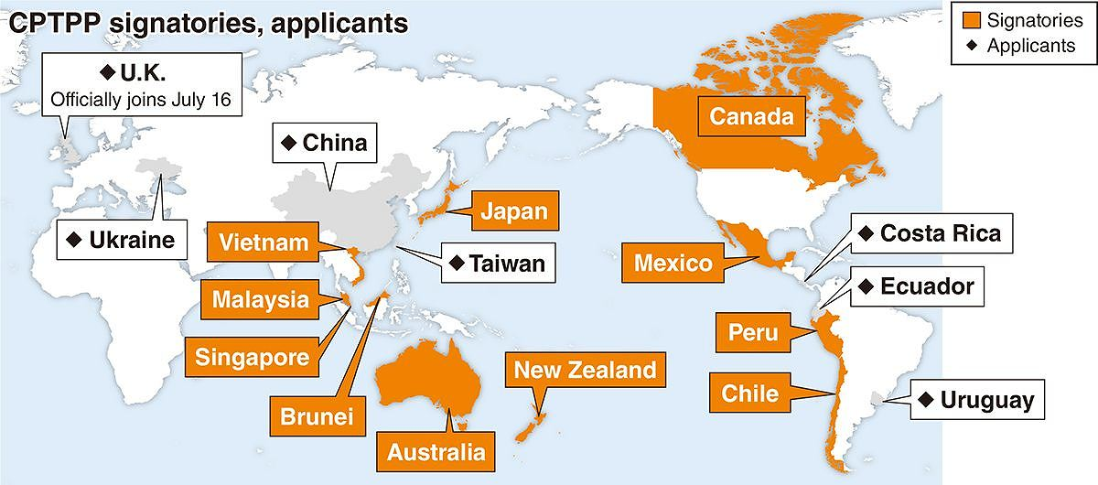
CPTPP (Comprehensive and Progressive Agreement for Trans-Pacific Partnership)

Slide 9
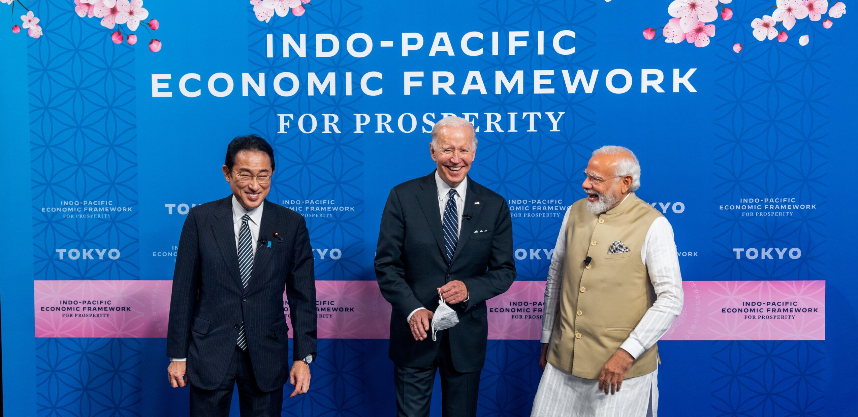
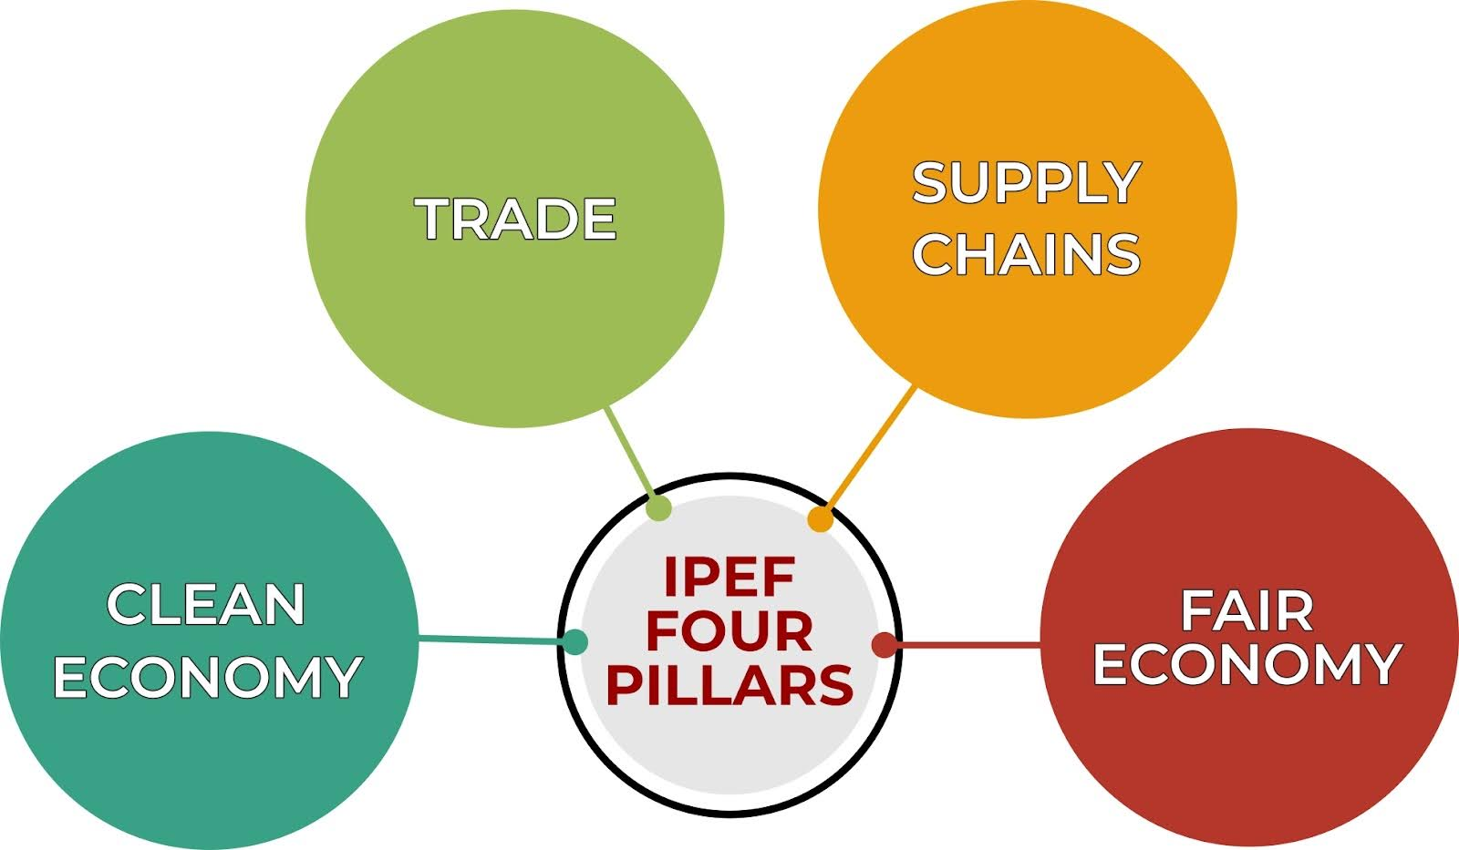
IPEF (Indo-Pacific Economic Framework for Prosperity)
Spojuje 14 zemí – 40 % globálního HDP, vytvořena 2022 jako reakce na stažení USA z TPP
Není smlouvou o volném obchodu, negarantuje přístup na trhy nebo eliminaci cel
Cílí na vytvoření kvalitní regulace, nastavení standardů a kooperaci ve 4 pilířích:
  Obchod
  Dodavatelské řetězce
  Čistá ekonomika
  Férová ekonomika
Zapojení do pilířů je modulární
Vnímána jako snaha vyvažovat ekonomický vliv Číny

Slide 10
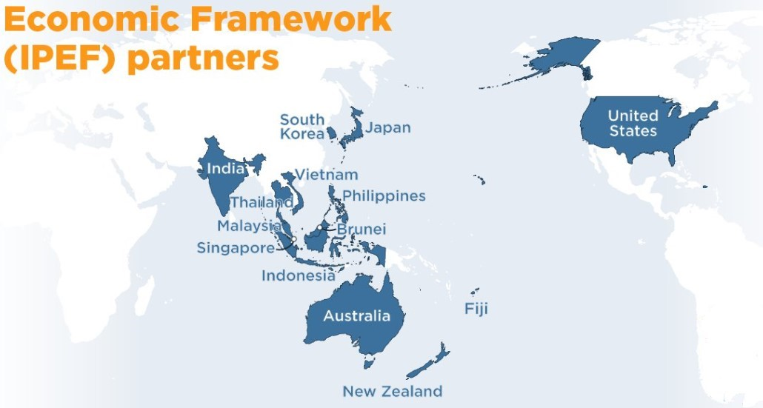
IPEF (Indo-Pacific Economic Framework for Prosperity)

Slide 11

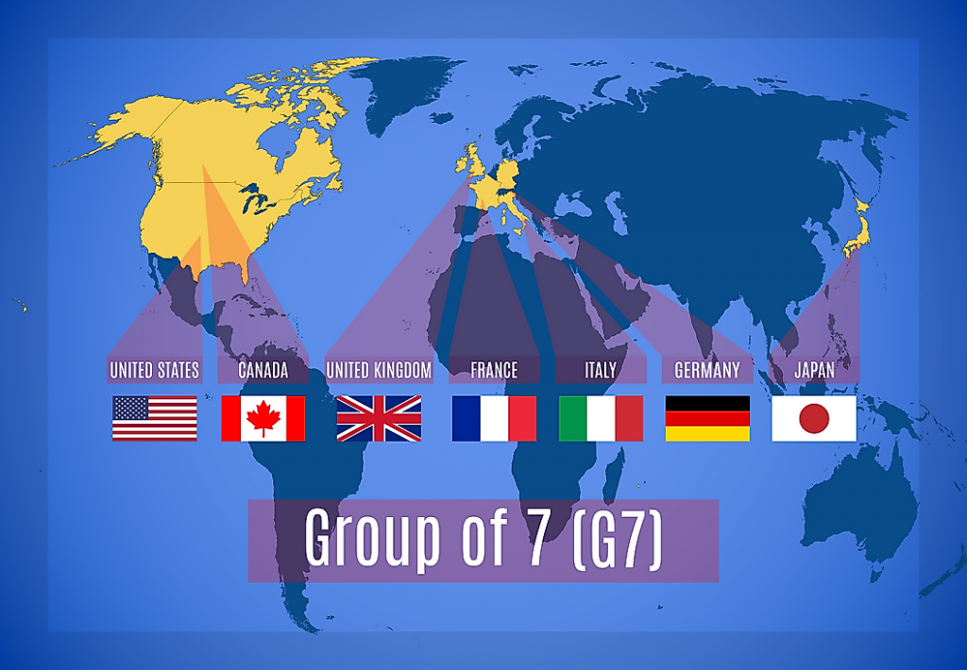
B3W (Build Back Better World)
Globální iniciativa na budování infrastruktury, spuštěna 2021 jako nástroj zemí G7 v čele s USA
Cílem je prosazovat „value-driven“, vysokostandardní partnerství k adresování infrastrukturních potřeb rozvíjejících se zemí v regionu
Těleso k mobilizaci soukromého a veřejného kapitálu v plánované hodnotě miliard až biliónů USD
Zabývá se otázkami dopadu klimatických změn na infrastrukturu – ESG standardy (enviroinamental, social, governance)
Vnímána jako „západní alternativa“ BRI
Navazuje na Blue Dot Network certifikaci

Slide 12
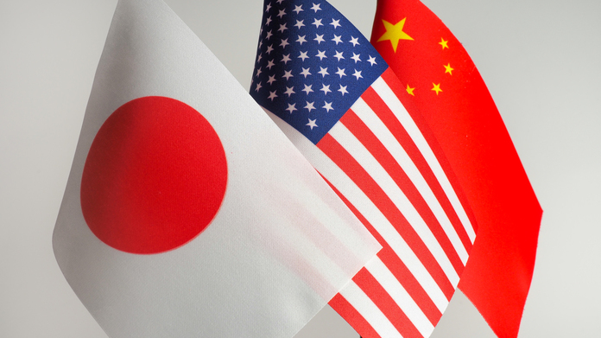
USA v Asii a Pacifiku

Slide 13
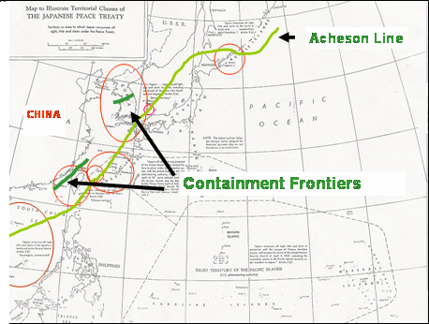
USA a jejich strategie v Asii a Pacifiku
Hub-and-spokes System / the San Francisco System – přechod k bilaterálním aliancím – selhání multilateralismu
Asijská mísa nudlí „Noodle Bowl“
„The Spoke Trap“
The Acheson Line - 1950
The “Bamboo Curtain“

Slide 14
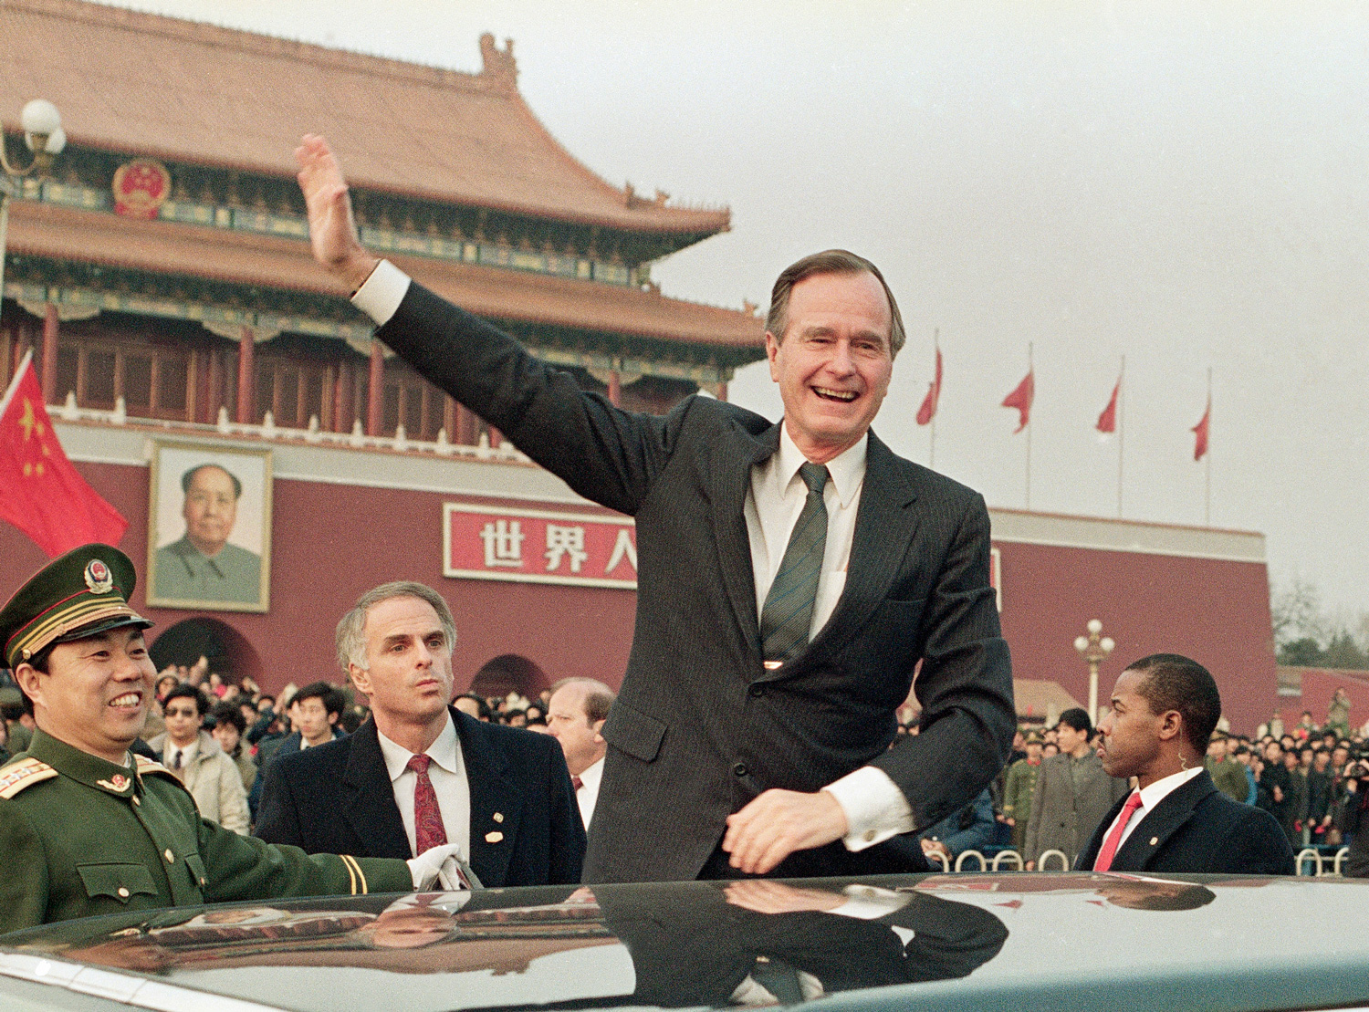
Bush st. a strategický realismus
George H. W. Bush (1989-1993)
Vztahy USA a Číny jako definující prvek mezinárodního systému
Náměstí nebeského klidu (Tiananmen Square) – 4. června 1989
Strategický realismus
Diplomacie nad hard power

Slide 15
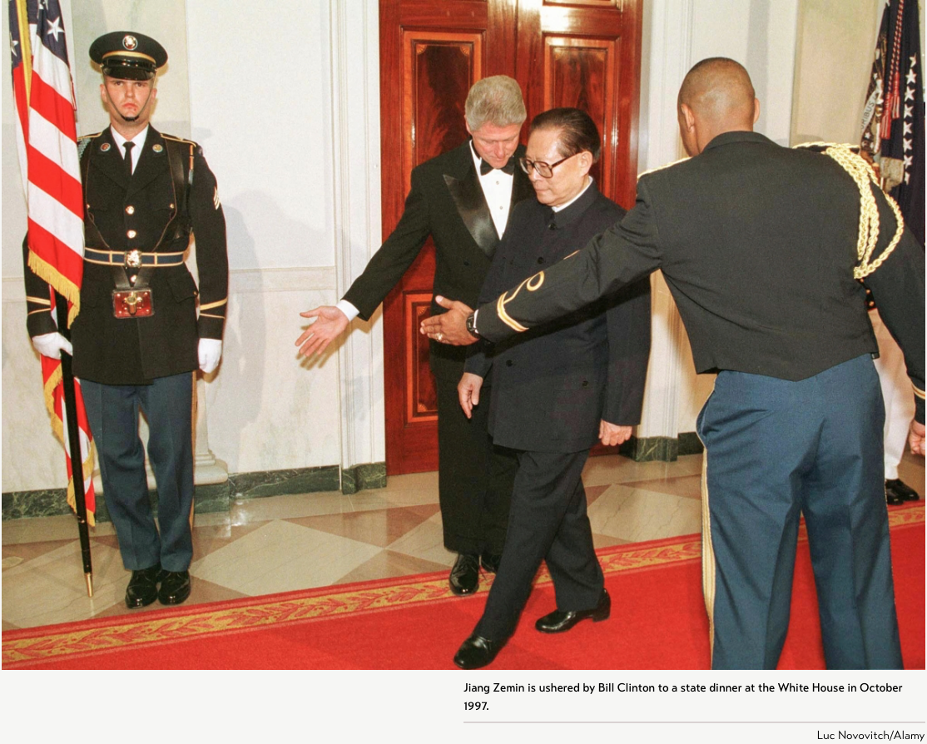
Clinton a Čína jako strategický partner
Kolaps bipolarity – konec bipolární konfrontace
USA a tzv. „unipolar moment“
Francis Fukuyama – konec dějin – vítězství liberální demokracie
Koncept Číny jako „strategického partnera“
„constructive strategic partnership oriented toward the 21st century“
Comprehensive engagement – intensive high-level dialogue - modernization theory – win-win framework
Most Favored Nation status x human rights
1997 – Jian Zemin ve Washingtonu + 1998 Clinton v Pekingu

Slide 16
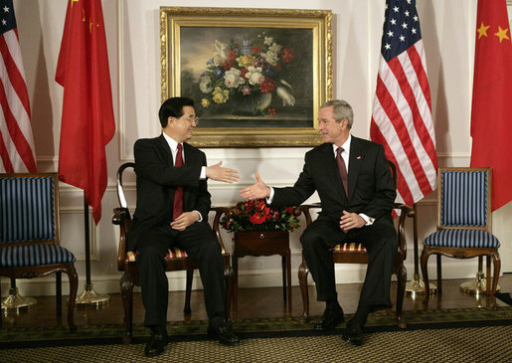
Bush ml. a Čína jako “responsible stakeholder”
War on Terror – překrytí velké mocenské politiky
Od „strategic partner“ k „strategic competitor“
2005 – Robert Zoelick – responsible stakeholder
Peking jako aktér mající zodpovědnost za udržení mezinárodního systému, z něhož profituje
Čína – peaceful rise/development
Strategic Economic Dialogue
Six-Party Talks s KLDR

Slide 17
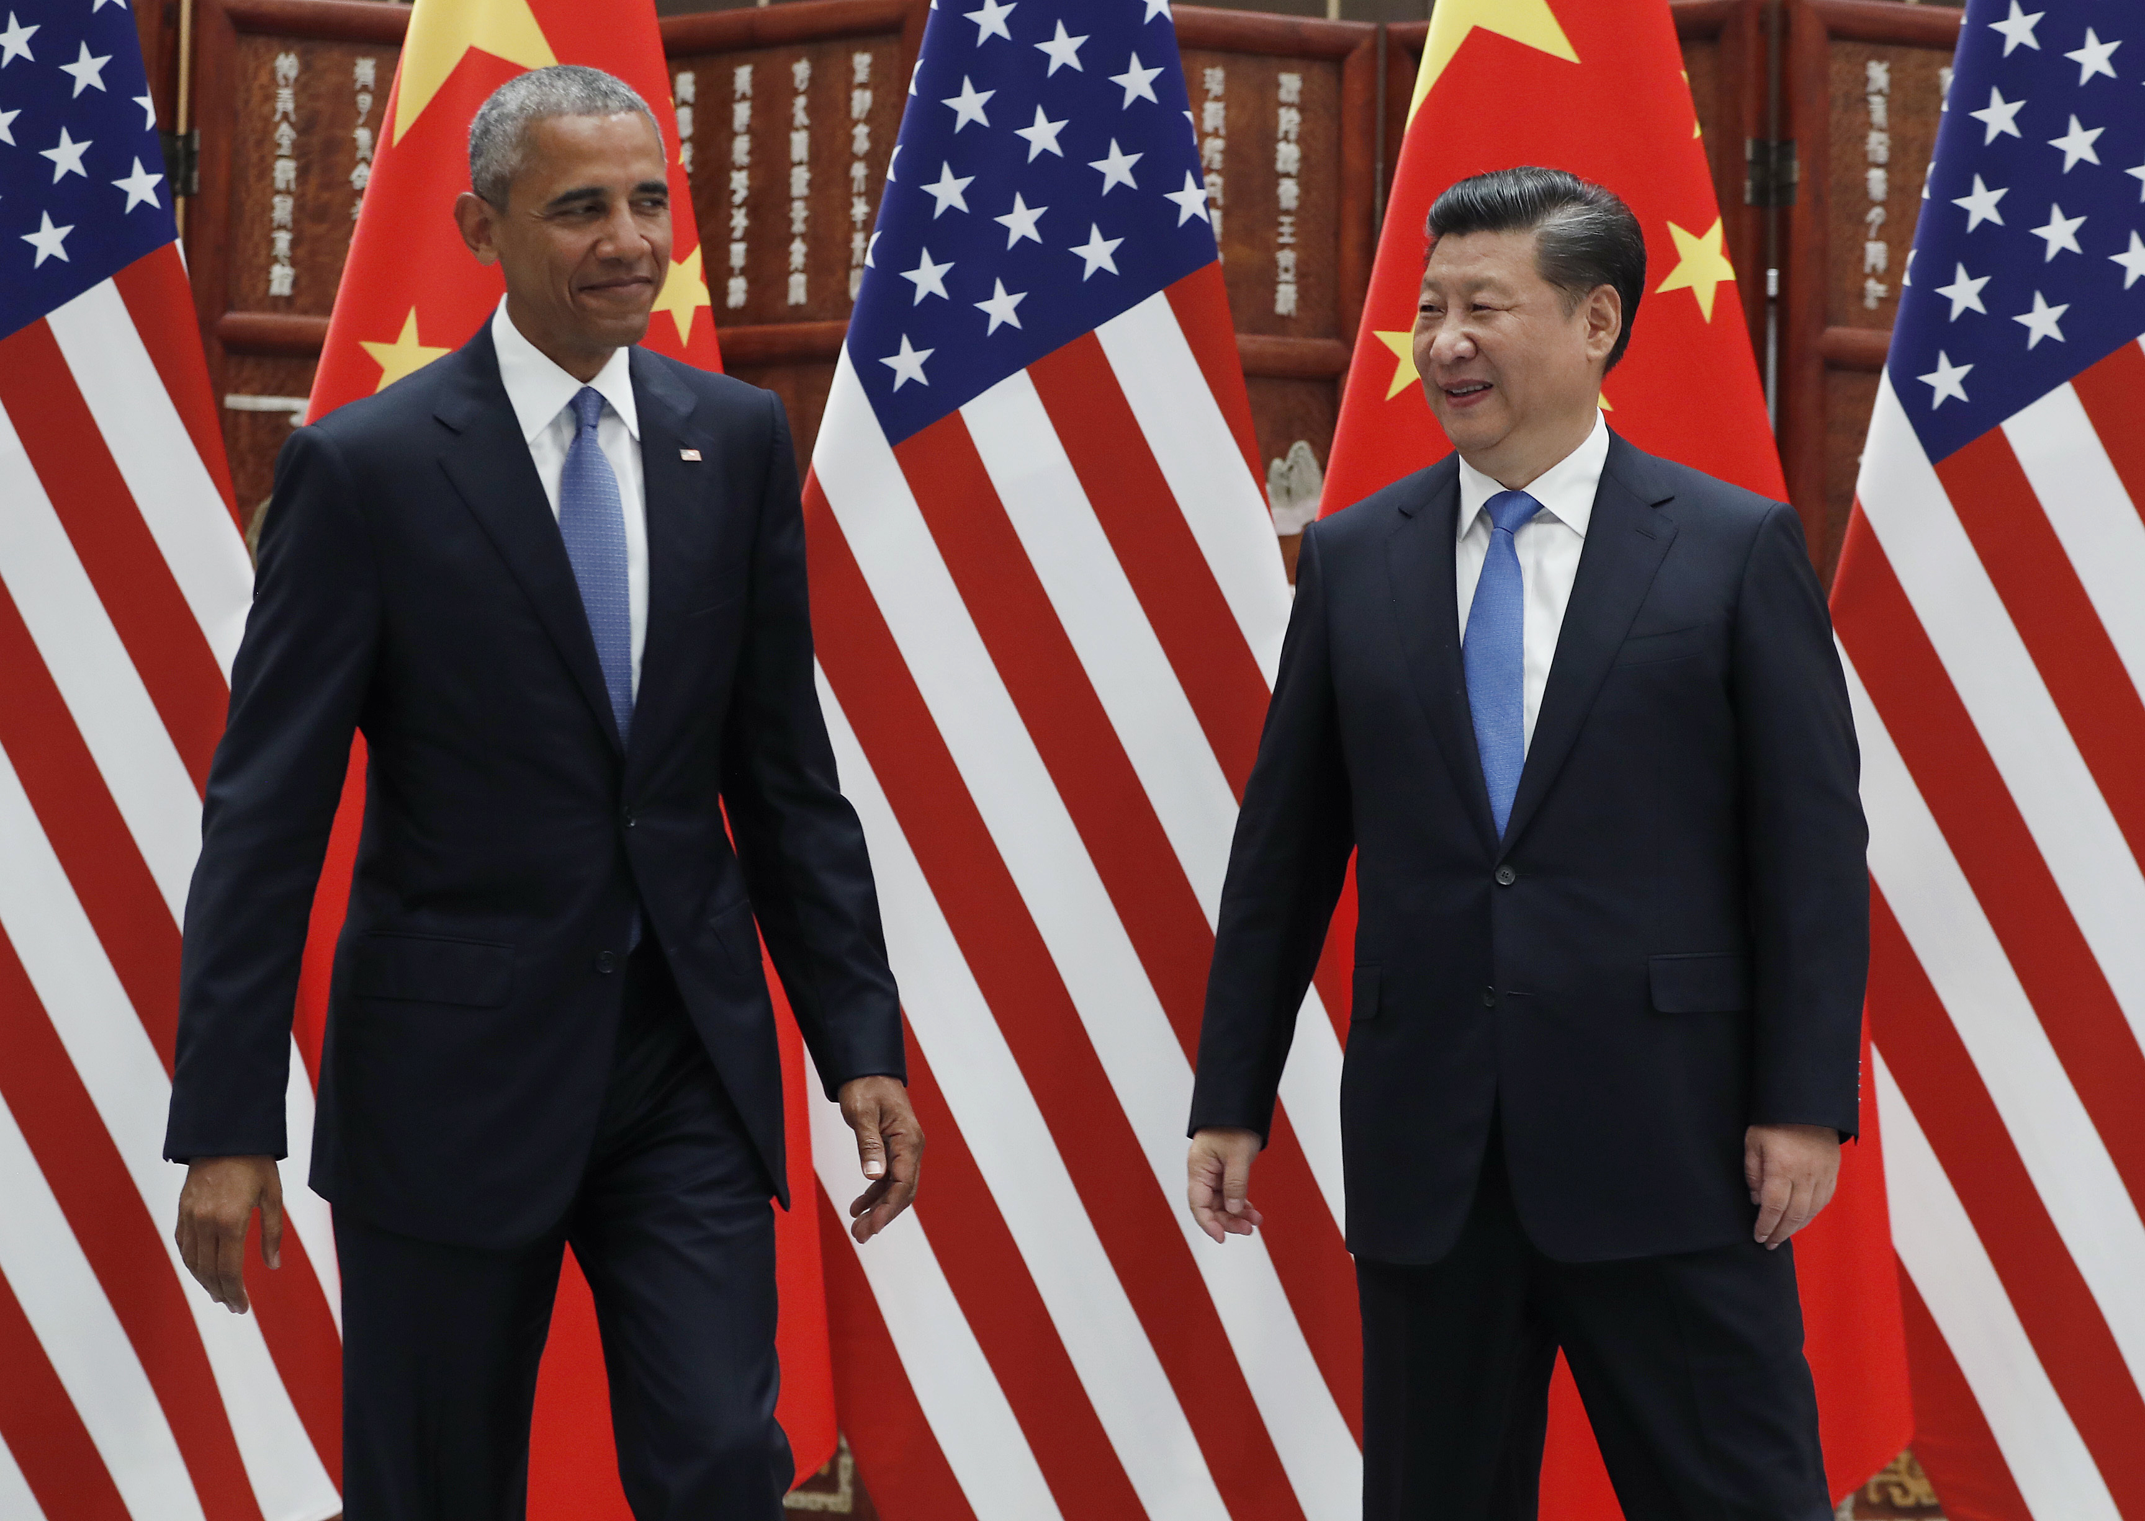
Obama a strategický pivot k Asii
Pivot/Rebalance to Asia
Hillary Clinton – Foreign Policy article
Obama – 2011 – Australian Parliament Speech
USA jako pacifická mocnost – těžiště zahraniční politiky v Asii a Pacifiku
Čína jako dominantní regionální velmoc
Kroky:
1) posílení bilaterálních aliancí 2) strategická partnerství 3) regionální multilateralismus 4) ekonomické vazby TPP 5) zvýšení vojenské přítomnosti 6) otázka lidských práv a demokracie
Peking – zadržování Číny x USA jako smart power

Slide 18
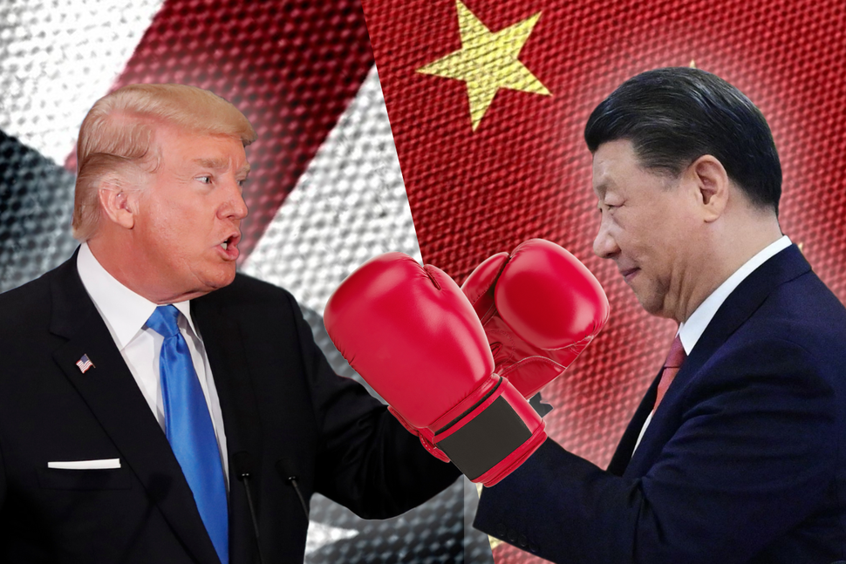
Trump a Čína jako “strategic competitor”
Konec politiky angažování (engagement)
National Security Strategy 2017 – Čína jako „strategic competitor“ a „revisionist power“
Konfrontace s Pekingem – ekonomická oblast = Trade War
Peter Navarro – návrat merkantilismu – America First
Decoupling Strategy
Výrazná celní opatření + kritika obchodních politik Číny – Phase One Trade Deal
Kritika Military-Civil Fusion
Unilaterální diplomacie + transakcionalismus

Slide 19
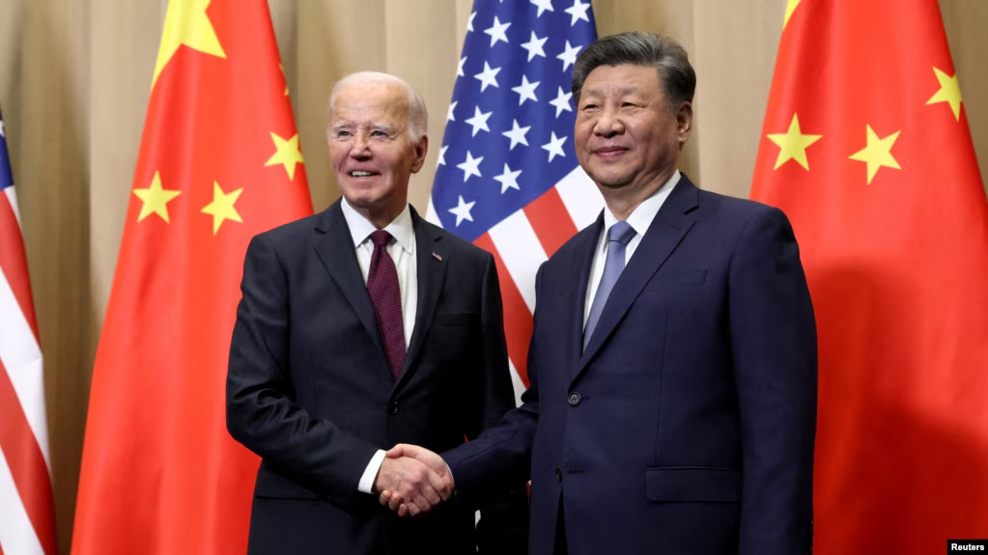
Biden a “comprehensive regional approach”
Indo-Pacific Strategy 2022:
1) posílení aliancí 2) budování nových partnerství 3) multilateralismus 4) zvýšení vojenské přítomnosti 5) demokracie a lidská práva (normativní rovina)
Kooperace v otázkách klimatu – John Kerry – methane agreement
Competition framework
Derisking x decoupling
Pokračování v restriktivních politikách – čipová diplomacie – small yard, high fence
Multilateralismus + comprehensive regional appoach
AUKUS + QUAD

Slide 20

AUKUS
Trilateral Security Partnership – US + UK + Australia
2021 – J. Biden + B. Johnson + S. Morrison
reakce na vzestup Číny + Global Britain + potřeba upevnění námořní bezpečnosti
Akvizice amerických ponorek Virginia
Vývoj ponorek třídy AUKUS
Sdílení technologie jaderného pohonu
Dodatečný pilíř – rozvoj bezpečnostních technologií – Japonsko a další partneři

Slide 21
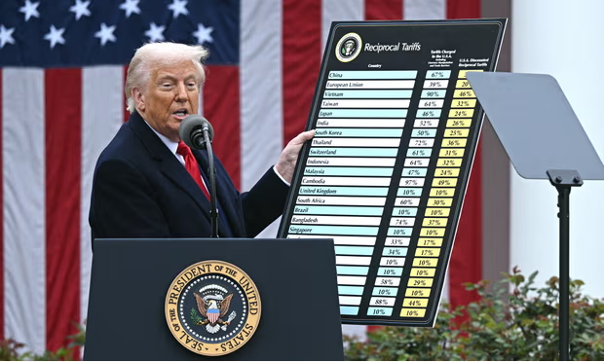
Trump 2.0 a “Tariff Warfare”
Eskalace vzájemných vztahů
Vyvažování Číny + návrat k unilateralismu
Konfrontace v oblasti obchodu
Liberation Day Tariffs (duben 2025) – metoda recipročních cel
Export controls + čipová diplomacie
Otázka exportu kovů vzácných zemin
Bezpečnost dodavatelských řetězců
Snaha o reindustrializaci USA

Slide 22
Dimension | Trump (2017-2021) | Biden (2021-2025) | Trump 2.0 (2025-)
Core Framework | Strategic competitor, trade focus | Pacing challenge, comprehensive competition | Trade war escalation, unpredictable
Primary Tool | Tariffs, bilateral pressure | Technology controls, multilateral coalitions | Massive tariffs, threatened decoupling
Alliance Approach | Transactional, often critical | Strengthening, values-based | Uncertain, likely transactional
Technology Policy | Initial Huawei bans | Comprehensive chip controls | Continuing restrictions
Economic Strategy | Phase One deal, deficit obsession | De-risking, targeted decoupling | Threatened complete trade reduction
Climate Approach | Withdrawal from Paris, denial | Cooperation within competition | Likely deprioritization
Rhetoric | Personal rapport with Xi, deal-focused | Democracy vs. autocracy framing | Highly volatile, threat-based

Slide 23
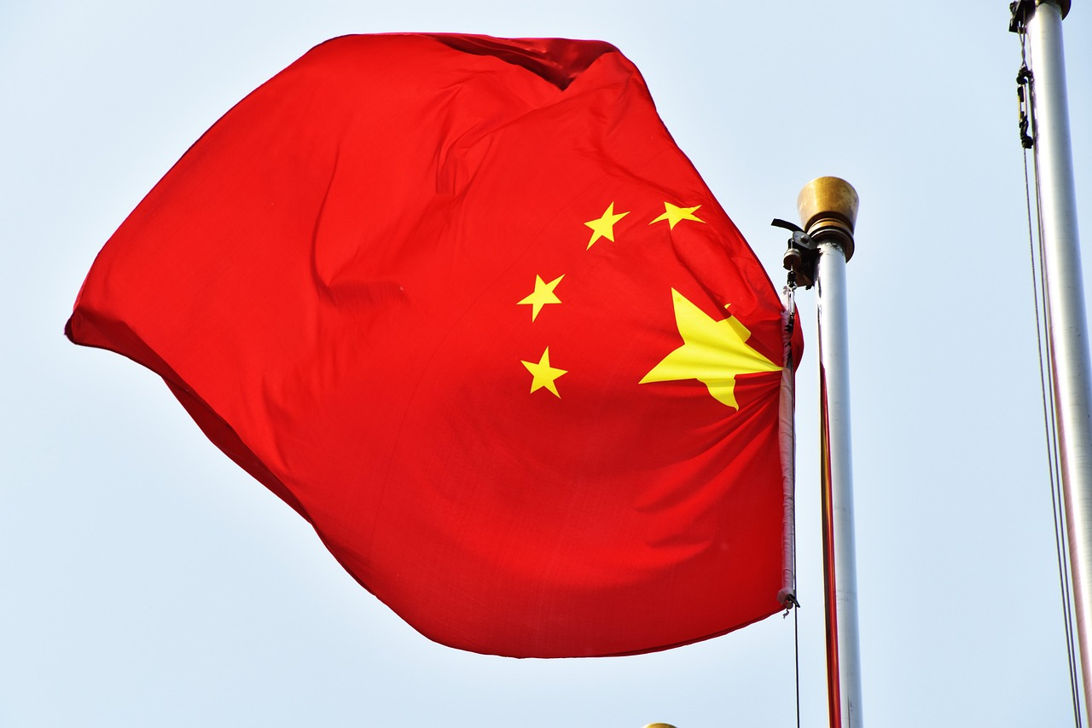
Čína

Slide 24
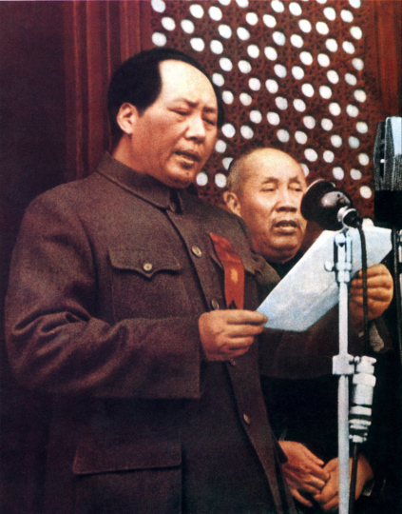
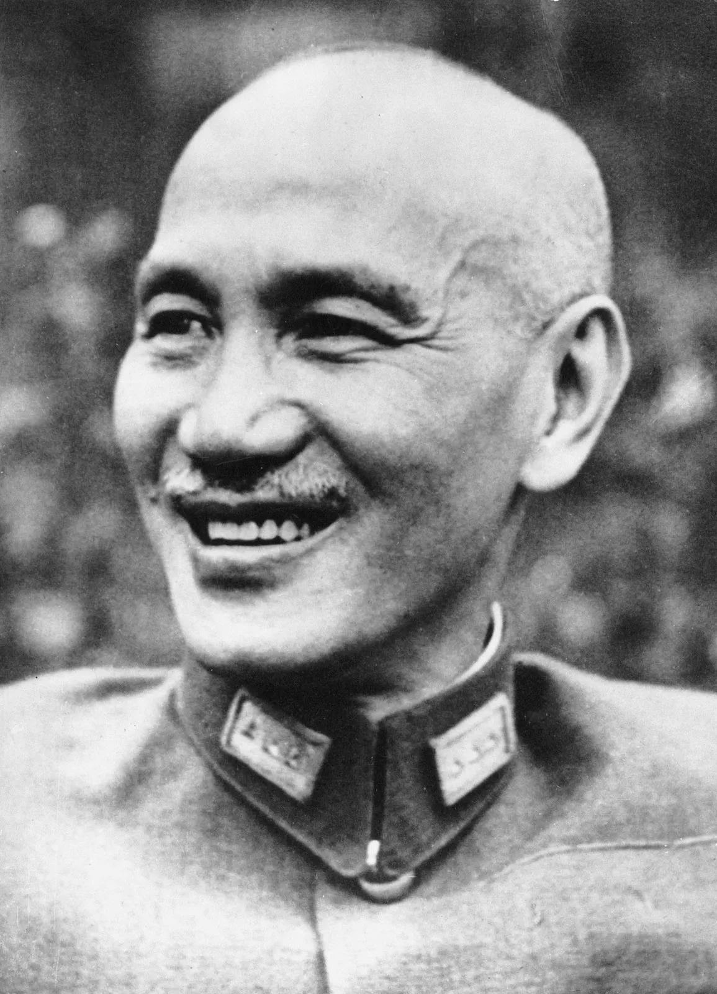
Maoismus a Čínská lidová republika
Po WWII Čína jako jeden ze „světových policistů“
Rozhoření občanské války mezi vládou Kuomintangu (v čele s gen. Čankajškem) a komunisty (Mao Ce-tung)
1.10.1949 – Mao vyhlašuje v Pekingu ČLR – KMT prchá na Tchaj-wan a pokračuje jako Čínská republika
Rozkol se SSSR po smrti Stalina – 1953
Velký skok vpřed – 1957-1961
Kulturní revoluce – 1966-1976
Změna v OSN a Radě bezpečnosti – 1971
1972 – Nixon v Číně a trojúhelníková diplomacie
Smrt Mao Ce-tunga a nástup reformistů 1976

Slide 25
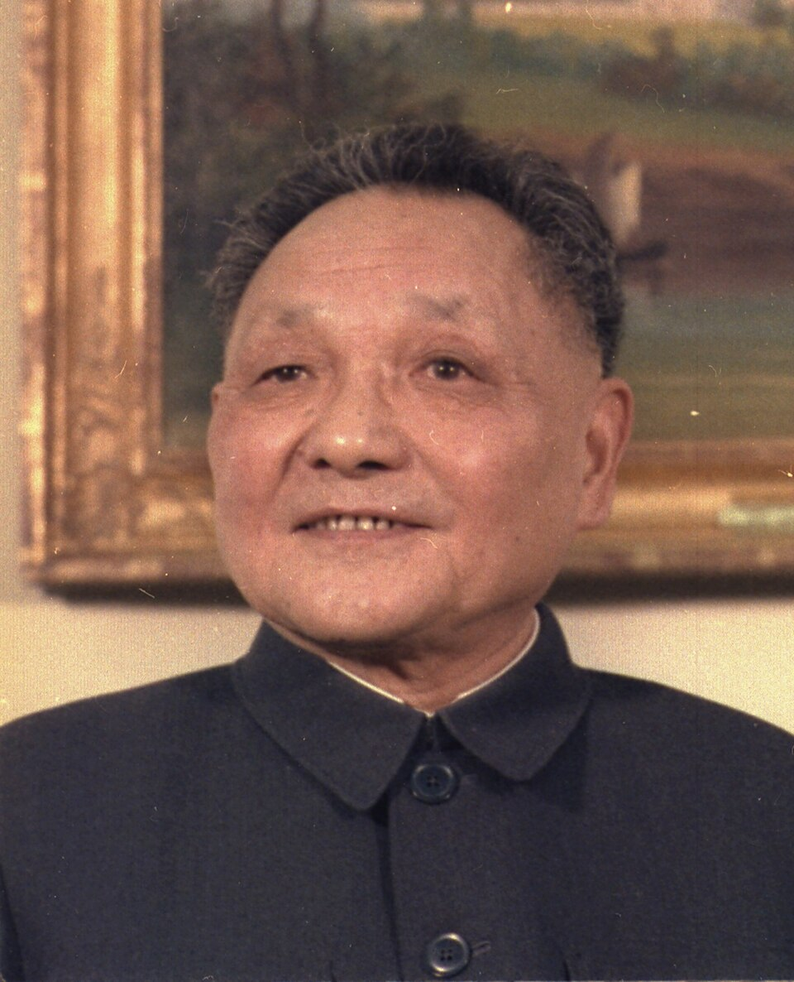
Období “reforem a otevření se”
Na konci 70. let k moci Teng Sio-pching a reformisté – pragmatické a tržně orientované reformy
Program „Čtyř modernizací“ – zemědělství, průmysl, obrana a věda
Koncept „socialismu s čínským charakteristikami“
Odklon od kolektivního zemědělství, možnost drobného podnikání
Tržní liberalizace – systém dvojích cen, decentralizace ekonomického rozhodování, rozvoj podnikání
Zakládání zvláštních ekonomických zón – nalákání zahraničního kapitálu a podnikatelů (Šen-čen)
Milníkem je Náměstí nebeského klidu – 1989

Slide 26
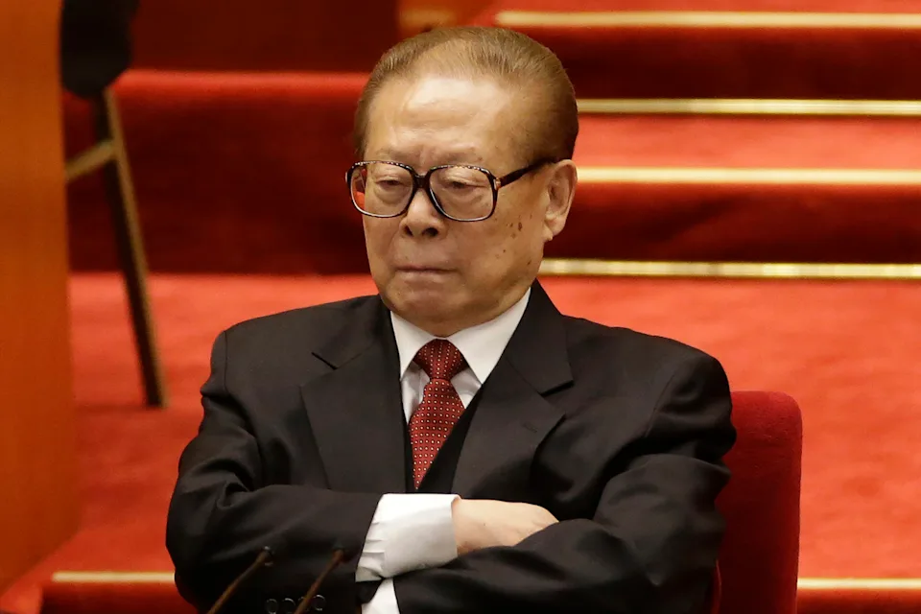
Budování “sociálně tržní ekonomiky”
1989 nastupuje Ťiang Ce-min a pokračuje v ekonomických reformách x konsolidace politické moci
Rozsáhlá privatizace, zavedení tržních principů, omezení moci armády v ekonomice, zrušení „železné misky rýže“
Koncept „Tří reprezentantů“ – ideologická inovace
Zlepšení vztahů s velmocemi – smlouva s Ruskem, založení SCO, stabilizace s USA – vstup do WTO
Předání Hong Kongu (1997) a Makaa (1999) – koncept „jedna země, dva systémy“ – zvláštní administrativní zóny – hospodářský rozvoj, ale protesty politicko-občanského charakteru

Slide 27



Hong Kong
První opiová válka (1839-1842) – Smlouva z Nan-ťingu (Nanking Treaty) – ústí Perlové řeky
Druhá opiová válka (1856-1860) – Konvence z Pekingu – poloostrov Kowloon
1898 – pronájem tzv. „New Territories“ na 99 let
Sino-British Joint Declaration 1984, předání 1997
Dnes funguje jako zvláštní administrativní oblast
Finanční hub, asijský tygr x občanské protesty
tzv. Deštníkové hnutí (2014), protesty proti extradičnímu zákonu (2019), zákon o národní bezp. (2020)

Slide 28
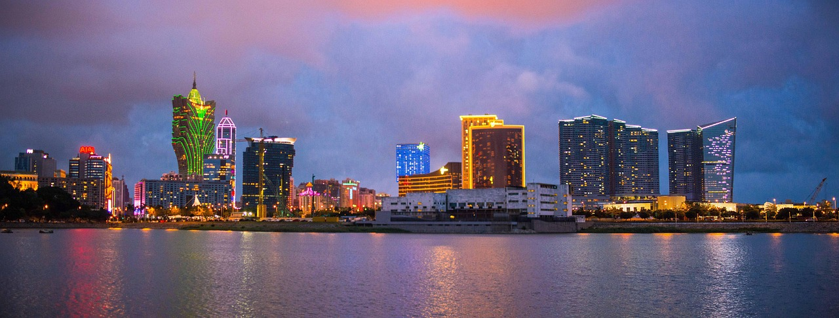


Macao
1557 – trvalá portugalská osada – výnos dynastie Ming
1849 – Portugalci přejímají moc, 1887 – Sino-portugalská smlouva z Pekingu – Macao kolonií
Od 1976 probíhala dekolonizace po karafiátové revoluci
1987 – Sino-portugalská společná deklarace
1999 – předání kolonie ČLR
Výrazný ekonomický růst, hlavní místo hazardu v Asii, kasina, hotely, turismus
Užší integrace s ČLR, zaměření se na ekonomické otázky

Slide 29
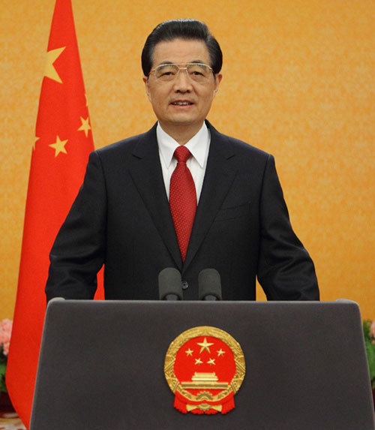
Koncept “mírového vzestupu”
2002/2003 nastupuje Chu Ťin-tchao
Opatrné reformy, vysoký ekonomický růst x upevnění politické moci v Číně
Budování „harmonické socialistické společnosti“
Koncept „mírového vzestupu“ – velmi asertivní zahraniční politika, posilování mocenského postavení, zahájení výrazného budování ozbrojených sil
Víceúrovňová diplomacie – aktivita v multilaterálních uskupeních (ASEAN, OSN, BRICS, SCO)
Upevňování územních nároků – Jihočínské moře, Tchaj-wan, Sin-ťiang, Tibet
Global governance a „responsible stakeholder“

Slide 30
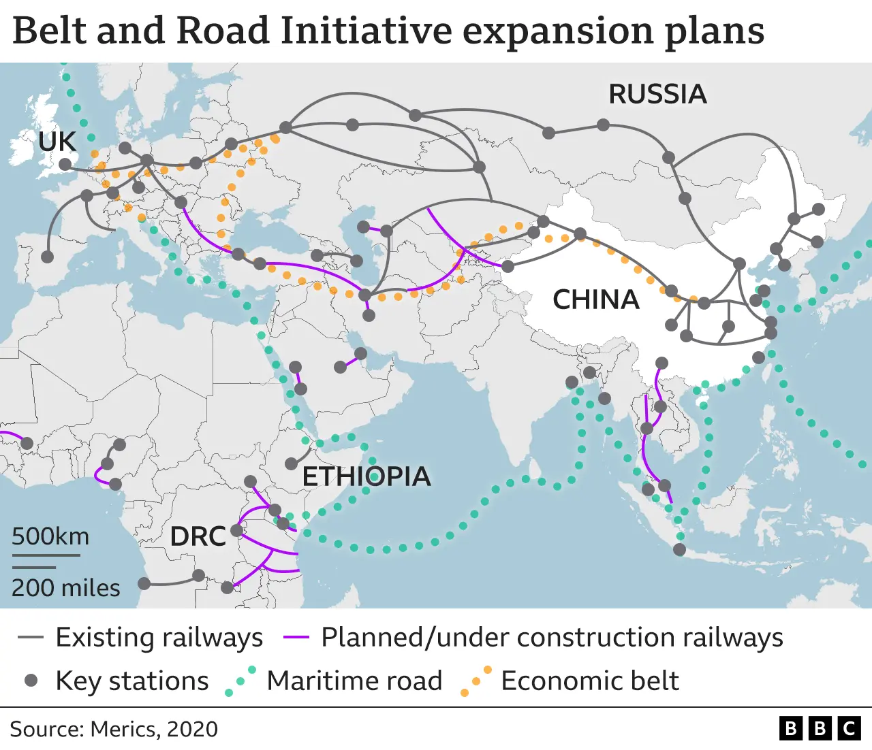
Si Ťin-pching a “Nová hedvábná stezka”
Národní omlazení (National Rejuvenaton) – čínský sen
Belt and Road Initiative (BRI) – 2013 Kazachstán
Dva hlavní komponenty – Silk Road Economic Belt + 21st Century Maritime Silk Road
Rozsáhlé infrastrukturní programy + zvyšování globální konektivity
Win-win projekty – propojení Číny se střední Asii a Evropou, Blízkým východem, Afrikou a Latinskou Amerikou
Více než 150 zemí světa
Budování „společenství sdílené budoucnosti lidstva“

Slide 31
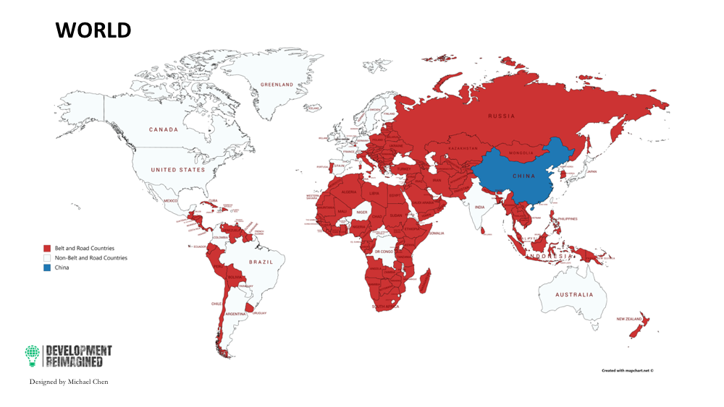
“Nová hedvábná stezka” – klíčové regiony
Afrika – největší příjemce investic, hlavně Tanzánie nebo Namíbie, přístavy, železnice, energetické projekty
JV Asie – dopravní infrastruktura: Jakarta-Bandung vysokorychlostní trať, China-Laos Railway (Kunming-Vientian)
J Asie – China-Pakistan Economic Corridor, přístav Gwadar, Bangladéš a přístav Hambantota
Střední Asie – rozsáhlé železniční projekty, překladiště, silnice nebo vodní stavby
Blízký východ – energetická infrastruktura, zemědělství, digitalizace
Evropa – infrastrukturní projekty (Maďarsko a Balkán)

Slide 32
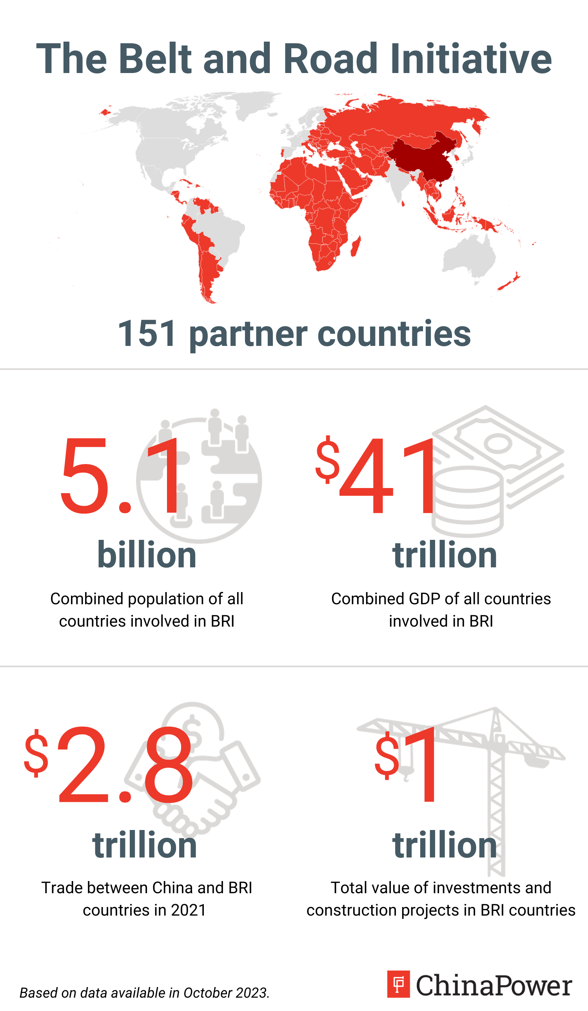

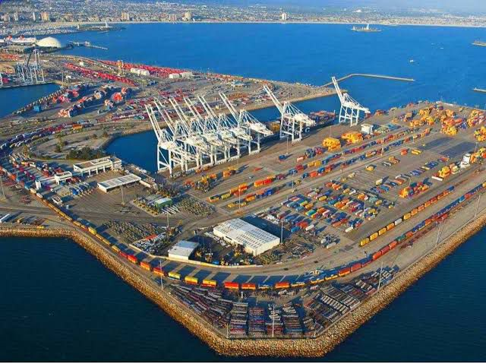
“

Slide 33
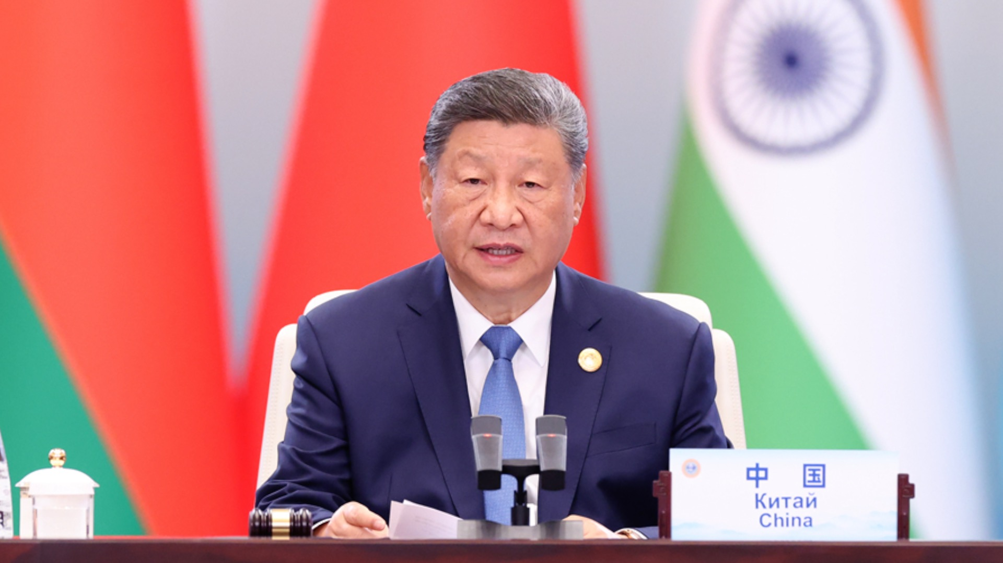
Tři čínské “globální iniciativy”
Global Development Initiative (GDI) – 2021
Implementace UN Sustainable Development Goals, spolupráce „jih-jih“ a „people-centered development“, adresování nerovností v rozvoji – GDI Group of Friends
Global Security Initiative (GSI) – 2022
Koncept nedělitelné bezpečnosti, odmítnutí politiky mocenských bloků, mentality studené války, boj s terorismem, zachování národní suverenity, diplomacie
Global Civilizational Initiative (GCI) – 2023
Mezicivilizační dialog, respekt ke kulturní diverzitě, odmítnutí západního univerzatismus, nevměšování se do vnitřních záležitostí, inkluzivita, multilateralismus

Slide 34
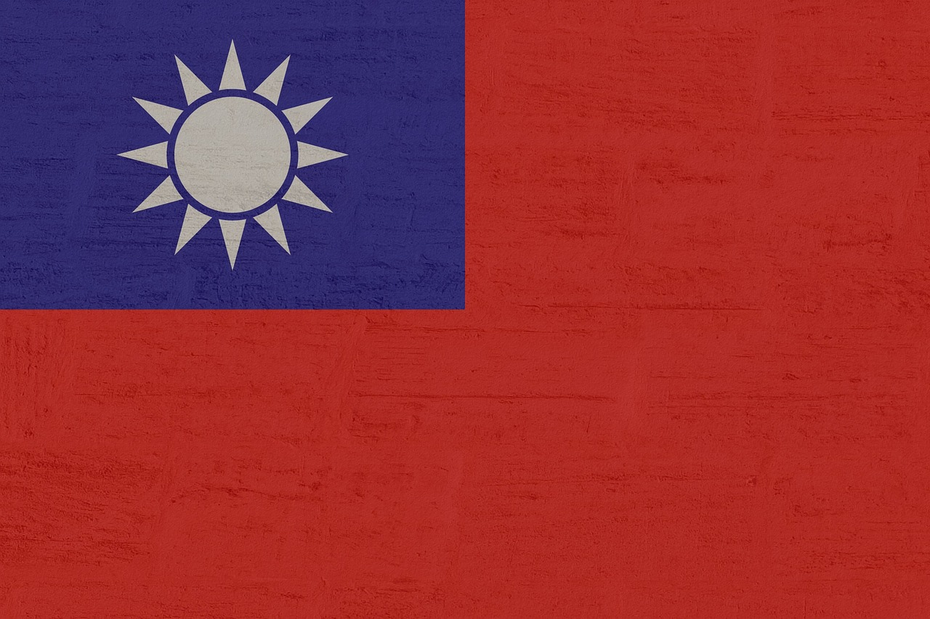
Tchaj-wan

Slide 35
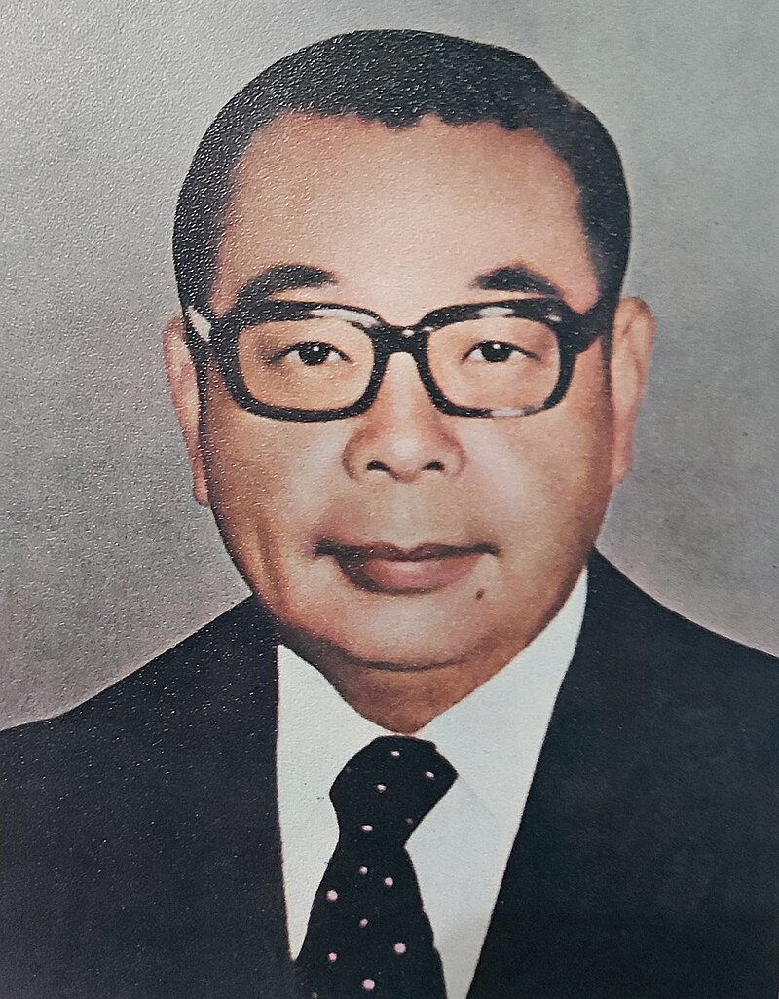
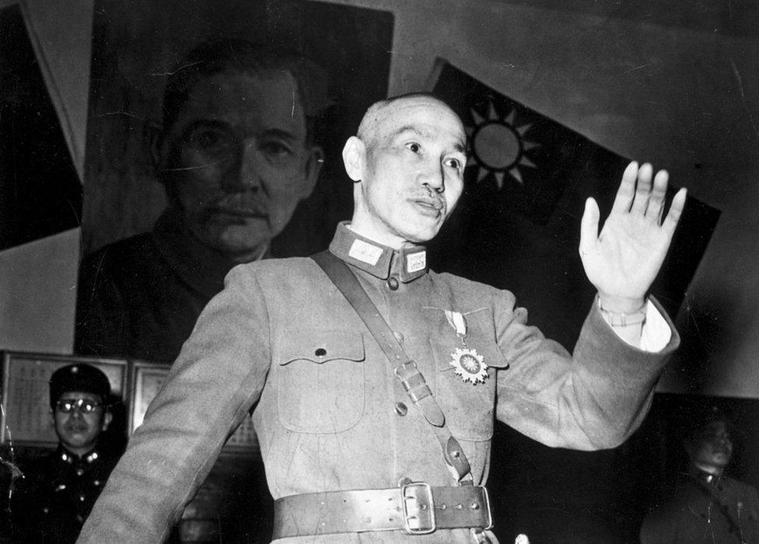
Čínská republika (Tchaj-wan) pod vládou KMT
1949 – Kuomintang v čele s gen. Čankajškem
Autoritativní vláda – tzv. dočasná opatření + stanné právo (1949-1987) – tzv. bílý teror
Incident 228 (28.2.1947)
Rapidní ekonomický rozvoj a modernizace (obzvláště v 70. letech) – tzv. tchaj-wanský sen – jeden z tzv. asijských tygrů nebo asijských draků
Během studené války blízký spojenec USA
Nástup Ťiang Ťing-kuo – kroky k demokratizaci, povolení opozice, ekonomické uvolnění

Slide 36
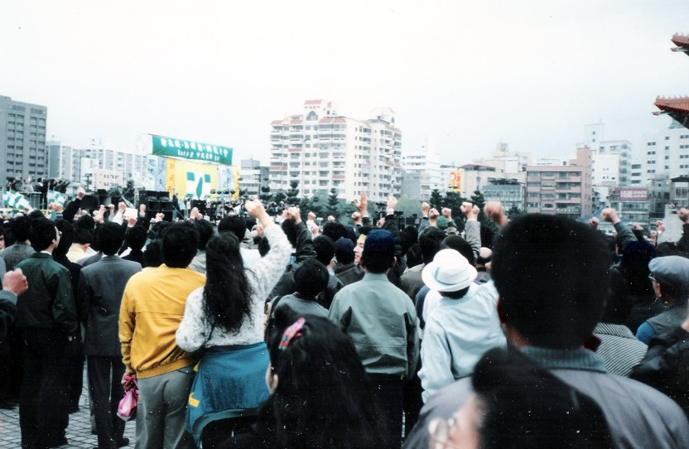
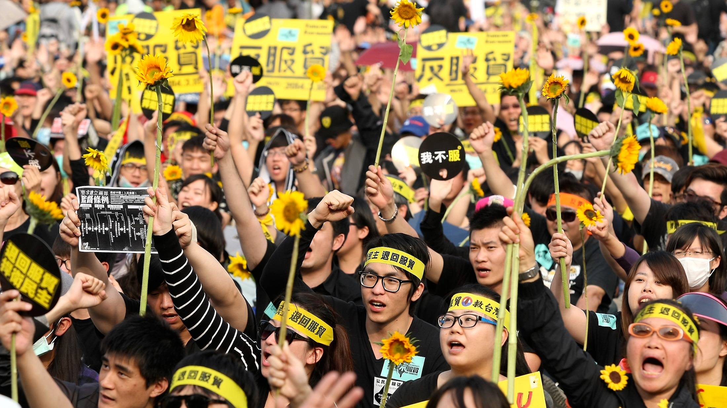
Proces demokratizace Tchaj-wanu
Postupný přechod od autoritářského režimu k liberální demokracii
1987 – zrušení stanného práva, legalizace opozice
3/1990 – Hnutí divoké lilie – požadavek přímých voleb prezidenta, Valného shromáždění, zrušení dočasných opatření
1996 – přímé prezidentské volby – vítězí Li Teng-chuej
2000 – druhé přímé prezidentské volby – vítězí Čchen Šuej-pien – tranzice moci od KMT k DPP – považováno za dokončení demokratické tranzice
3-4/2014 – Slunečnicové hnutí – Cross-Strait Service Trade Agreement – prezident Ma Jing-ťiou

Slide 37
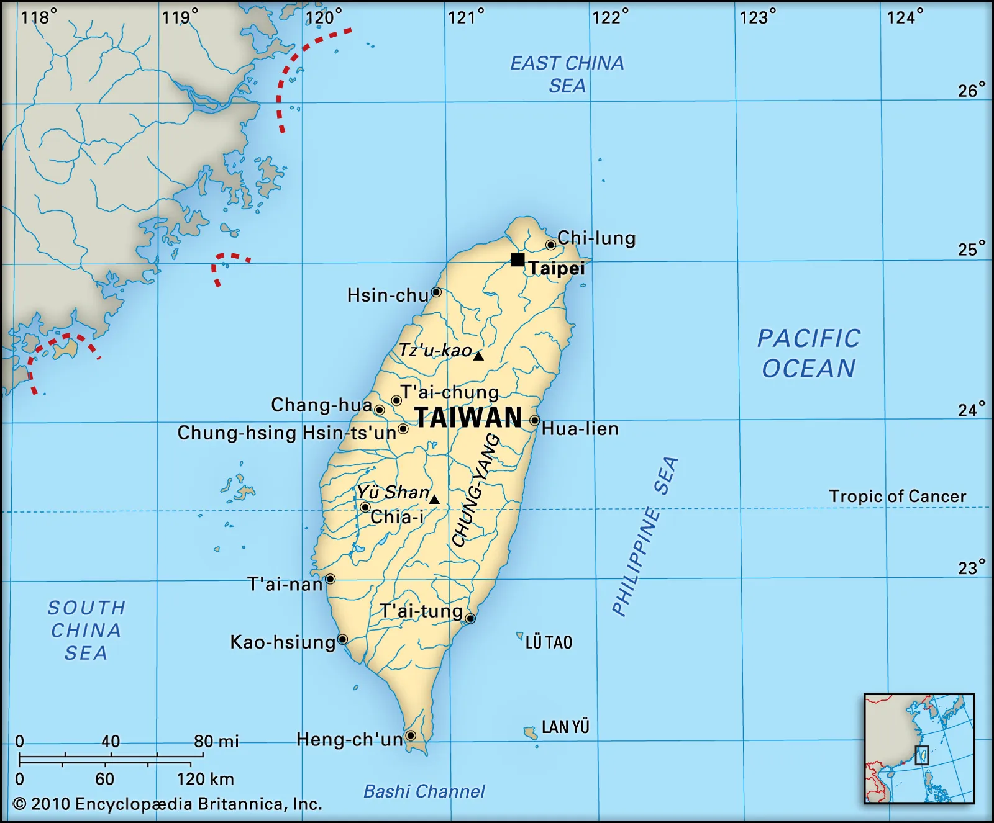
Tři krize v Tchaj-wanském zálivu
První krize (1954-1955) – ČLR odstřelovala ostrovy Kinmen a Matsu – Sino-American Mutual Defence Treaty (1954) – Formosa Resolution
Druhá krize (1958) – další ostřelování – ostrovů – snahy o vylodění – zvýšení vojenské podpory USA
Třetí krize (1995-1996) – souvisela s návštěvou prezidenta Li Teng-chueje (cornell University) v USA + svobodné volby – USA vysílají letadlové lodi to Tchaj-wanského průlivu

Slide 38
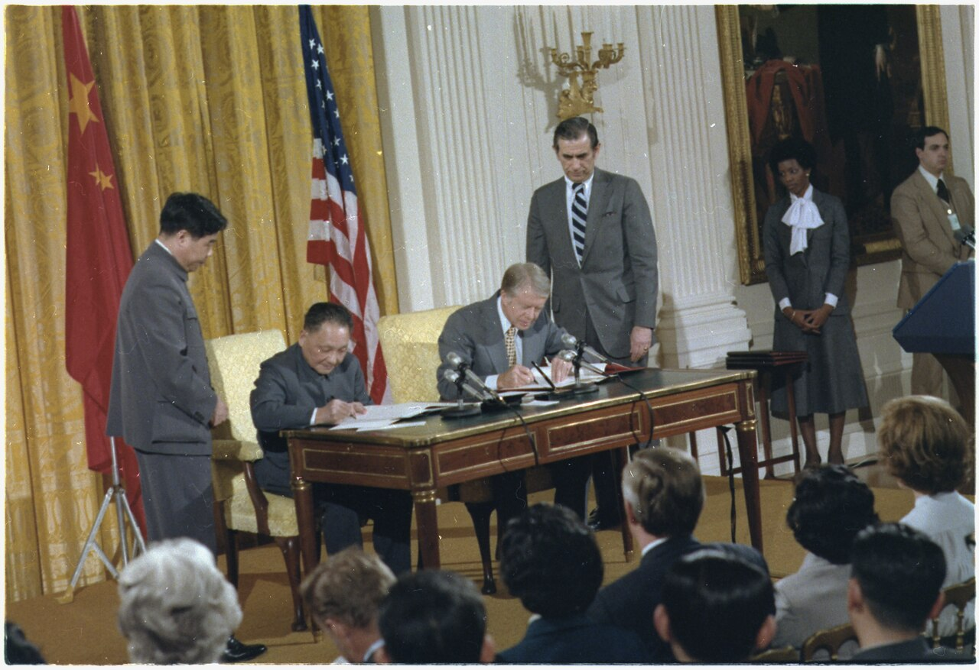
Změny mezinárodního postavení Tchaj-wanu
10/1971 – Tchaj-wan (Čínská republika) zbavena křesla v OSN na úkor ČLR – rezoluce VS 2758
Communiqué | Date | Key Provisions—China’s Position | Key Provisions—U.S. Position | Taiwan Implications
Shanghai Communiqué | 1972 | One China principle; claims Taiwan as part of China | U.S. “acknowledges” there is one China; does not recognize sovereignty over Taiwan; seeks peaceful settlement | U.S. affirms interest in peaceful solution, begins process of rapprochement; Taiwan’s position is weakened but unofficial ties remain
Joint Communiqué on the Establishment of Diplomatic Relations (Normalization Communiqué) | 1979 | PRC is sole legal government of China | U.S. recognizes PRC as sole legal government of China; severs diplomatic relations with Taiwan | U.S. withdraws embassy from Taipei, ends formal relations, but maintains unofficial channels
August 17 Communiqué | 1982 | Urges reduction of U.S. arms sales to Taiwan; strives for peaceful reunification | U.S. states it doesn’t pursue “two Chinas” or “one China, one Taiwan”; agrees to gradually reduce arms sales to Taiwan, if PRC pursues peaceful reunification | U.S. keeps right to sell defensive arms to Taiwan, issues “Six Assurances” to clarify support and maintains practical security support

Slide 39
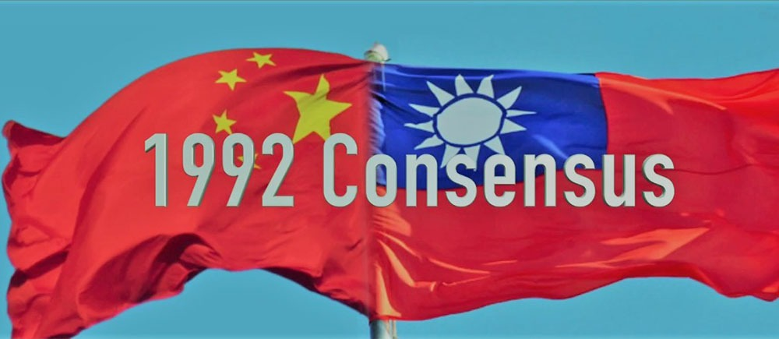
Změny mezinárodního postavení Tchaj-wanu
1979 – Taiwan Relations Act – neoficiální vztahy s Tchaj-wanem – ten brán jako „cizí země nebo podobná entita“ – American Institute in Taiwan – dodávky „obranných zbraní“
1982 – Six Assurances – reakce na 3 komuniké – podpora bezpečnosti Tchaj-wanu
Princip „strategické nejednoznačnosti“ (strategic ambiguity) a „duálního odstrašení“ (dual deterrence)
Konsensus z roku 1992 – spor o „jednu Čínu“

Slide 40

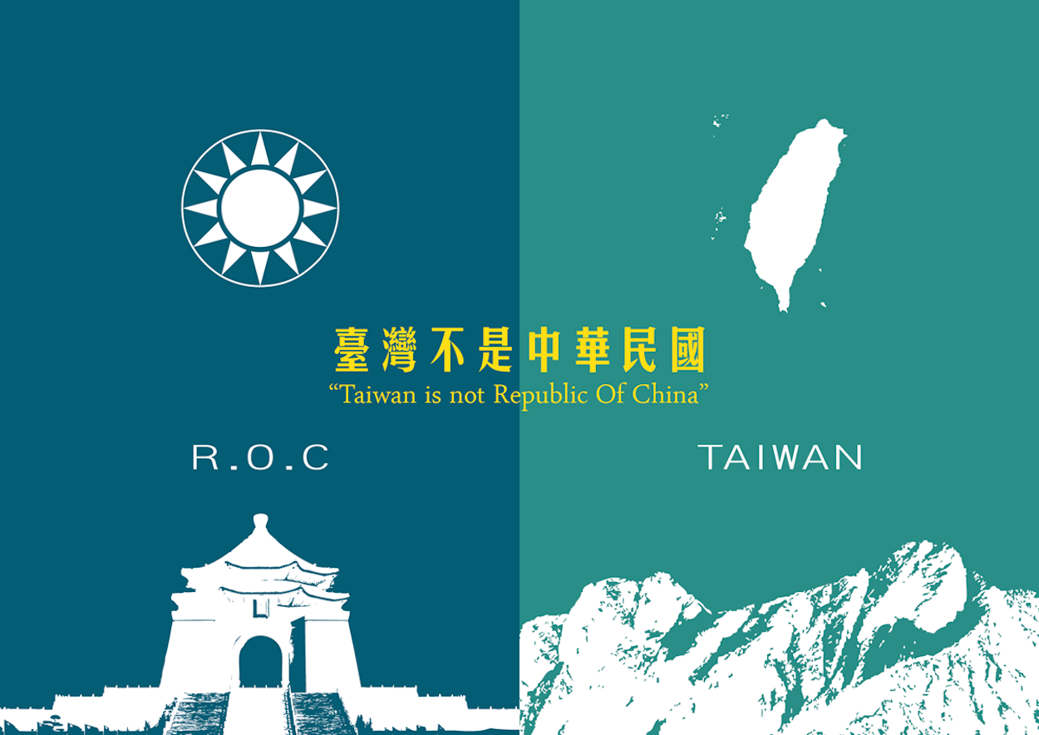

KMT a DPP a otázka nezávislosti
Kuomintang (KMT) alias Národní strana – rámec “jedné Číny“ – odkaz Čínské republiky – skeptický k tchaj-wanské identitě – odmítá vyhlášení nezávislosti – prosazuje angažování Číny – staví se proti vyzbrojování – liberálně-konzervativní strana
Demokratická pokroková strana (DPP) – vzešla z opozičního hnutí – hlásí se k tchaj-wanské identitě – odmítá princip jedné Číny a spojení s ČLR – odmítá princip jedna země, dva systémy – dříve podpora nezávislosti, dnes “TW je de facto nezávislý“ – podpora navyšování bojových schopností TW

Slide 41
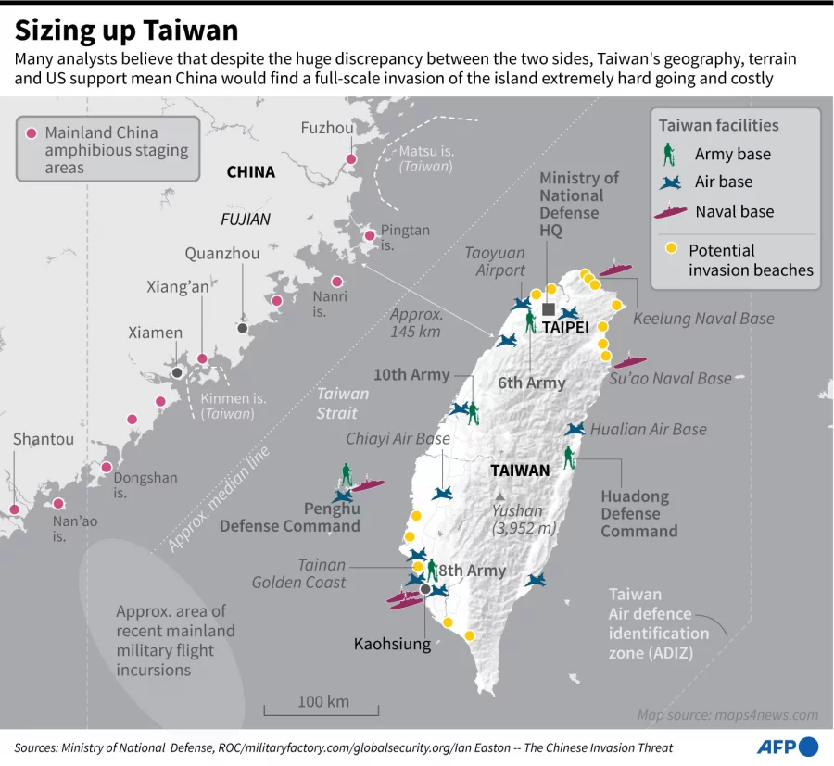
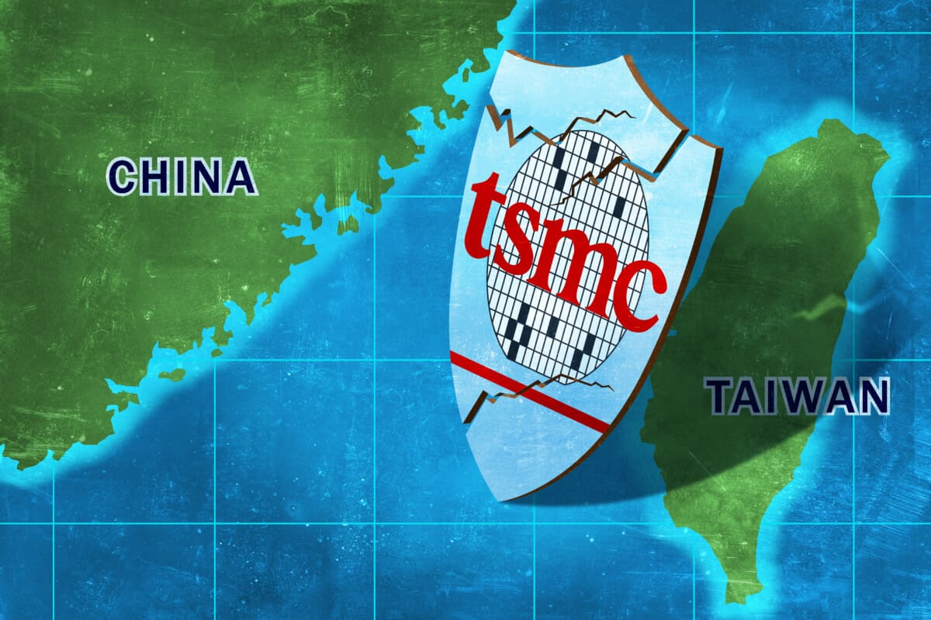
Silikonový štít a strategie dikobraza

Slide 42

Korea

Slide 43
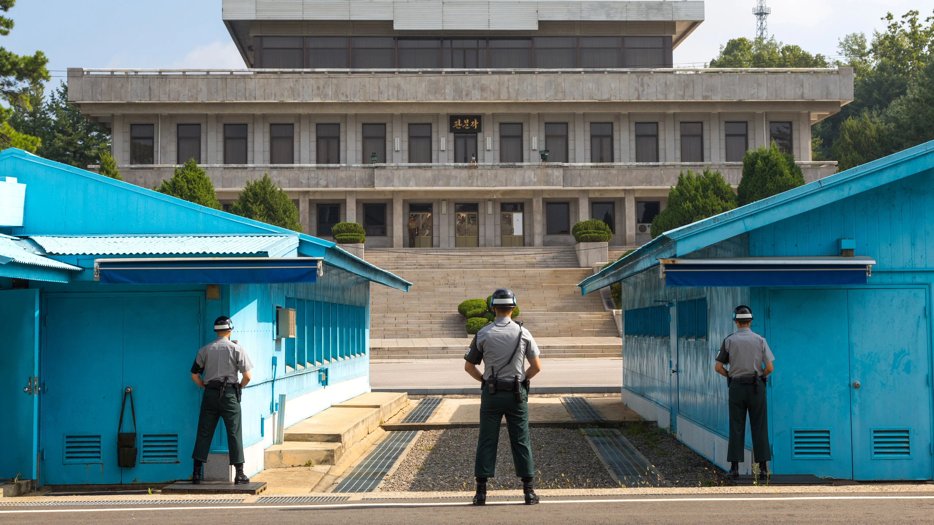
Rozdělení Koreje
1910 – anexe Japonskem, do konce WWII součástí Japonska
Osvobození SSSR (sever) a USA (jih) – 38. rovnoběžka
Moskevská konference 1945 – opatrovnictví (trusteeship) – USA, SSSR, VB a Čína)
1948 – vytvoření dvou separátních států – Korejská republika (srpen) a Korejská lidově demokratická republika (září)
Korejská válka (6/1950-7/1953) – příměří, ale bez mírové smlouvy – demilitarizovaná zóna na 38. rovnoběžce
KLDR v čele s Kim Čong-ilem a Korejská republika v čele s Ly Syn-manem (podpora USA a setrvání United States Forces Korea)

Slide 44
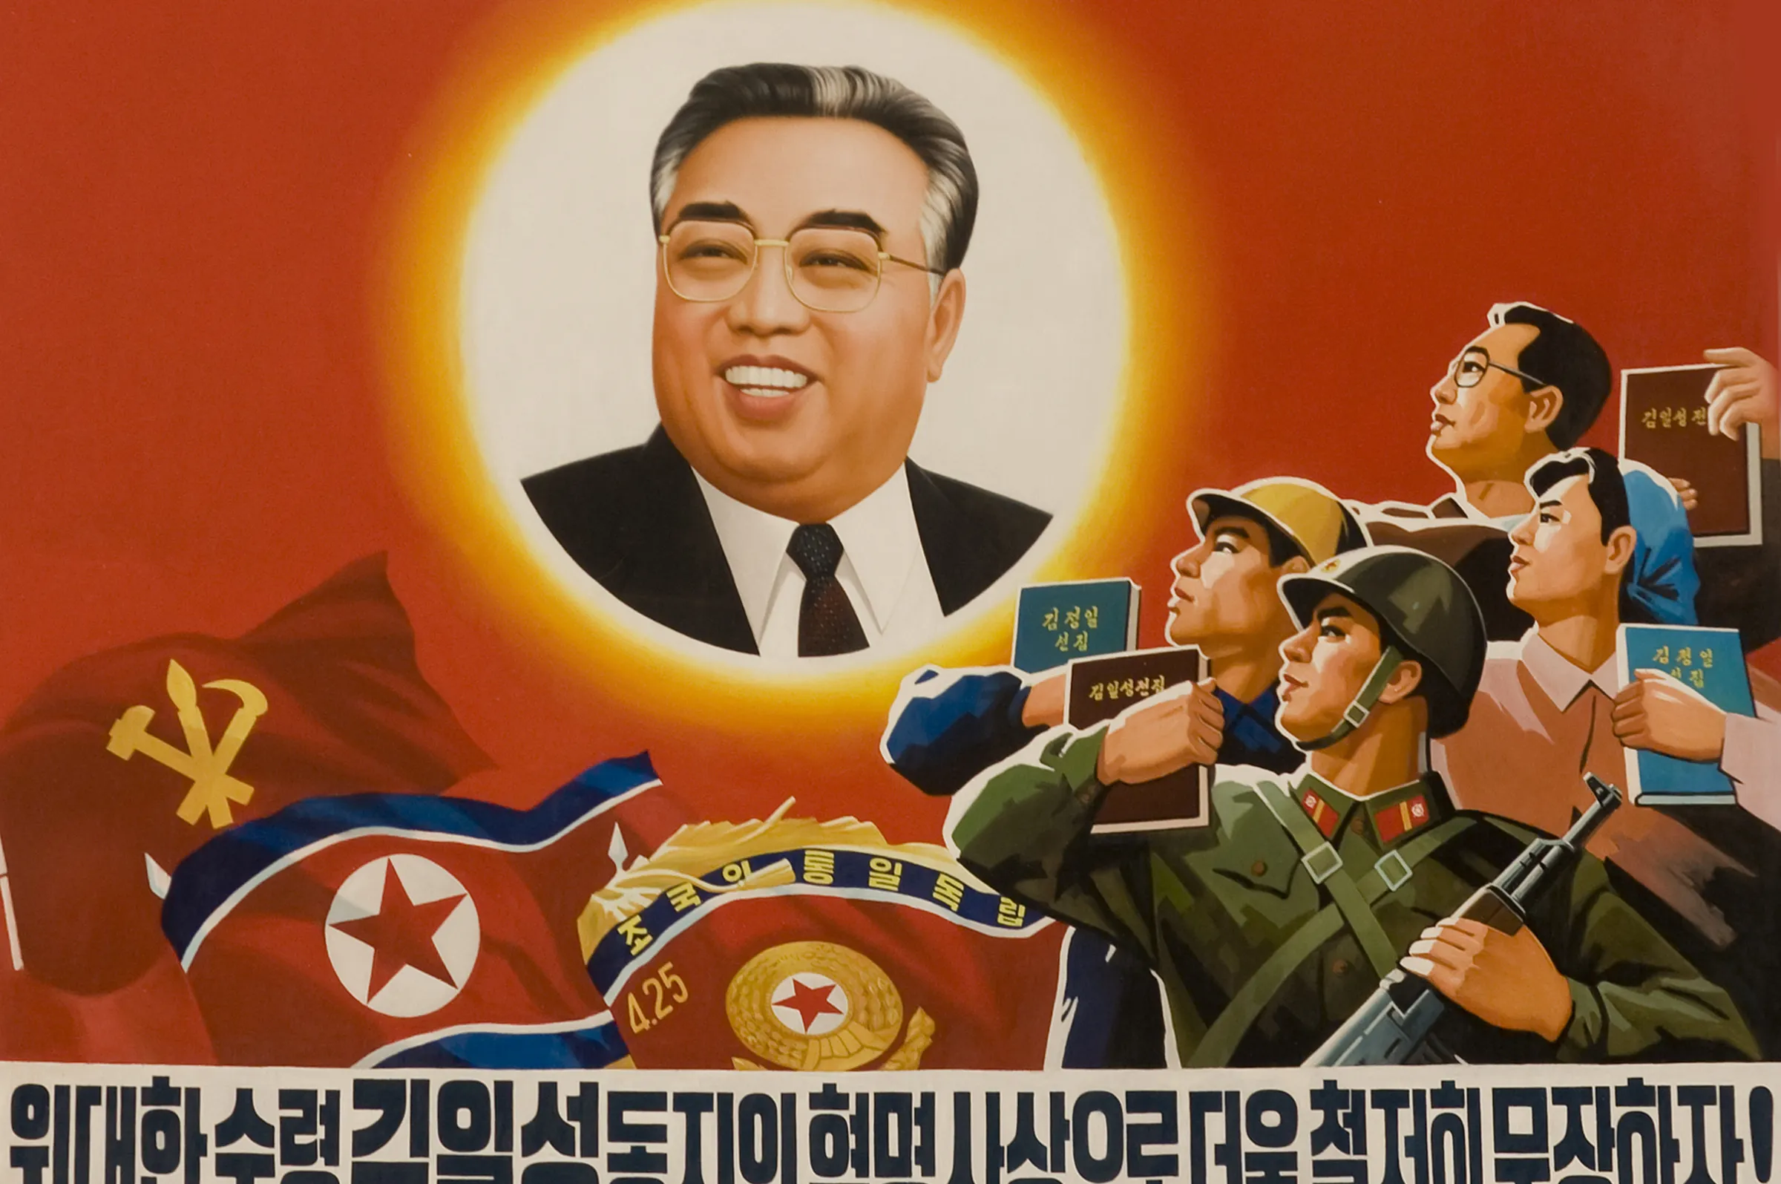
Korejská lidově demokratická republika
V čele prezident Kim Ir-sen, vedoucí silou Korejská strana pracujících
Zpočátku silný sovětský vliv, následně vliv čínský během války – intervence čínských „dobrovolníků“
Postupná desovětizace a koreanizace – džučche = marxismus-leninismus, nacionalismus a izolacionismus
První komunistická dědičná diktatura – nástup Kim Čong-ila (1994) a Kim Čong-una (2011)
Politika songun – armáda jako hlavní složka společnosti
Hospodářské reformy sovětského stylu – kolektivizace zemědělství, zestátnění průmyslové výroby, silná centralizace – zprvu ekonomický rozvoj, ale následně silné zaostávání

Slide 45
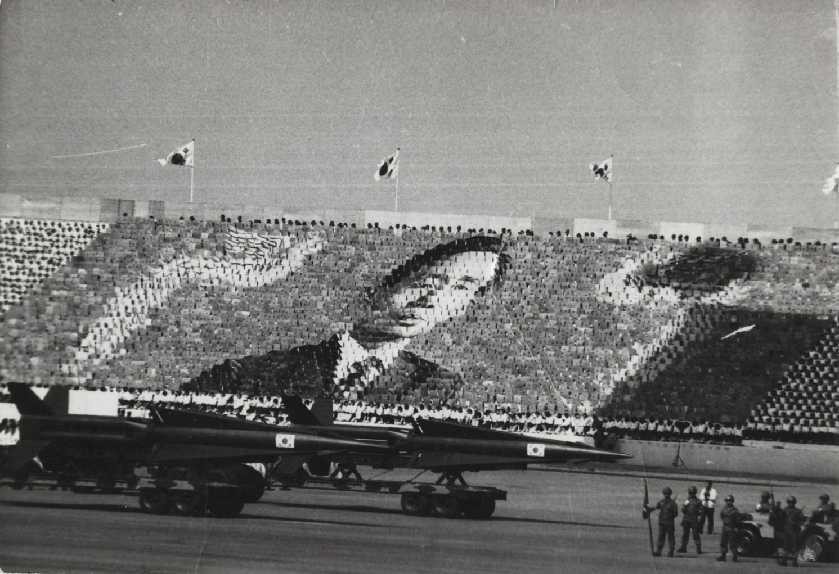
Korejská republika
V čele prezident Ly Syn-man – podpora USA – vznik antikomunistické 1. republiky – autoritářský režim, potlačení disentu, stanné právo, ekonomické zaostávání
1960 – tzv. dubnová revoluce a vznik 2. republiky – demokratické reformy, parlamentní systém, ekonomická a politická nestabilita
1961 – vojenský puč – gen. Pak Čong-hui – 3. republika – „rozvojová diktatura“ – rozsáhlé hospodářské reformy a strmý ekonomický růst – vznik tzv. „čebolů“ (řízená industrializace + exportní model) – 1972 ústava jušin (4. republika) a přitvrzení diktatury – 1979 svržení gen. Paka (5. republika) – pokračování vojenského režimu
1987 – červnové demokratické povstání a vznik 6. republiky – první demokratické volby prezidenta
Imperiální prezidentství

Slide 46
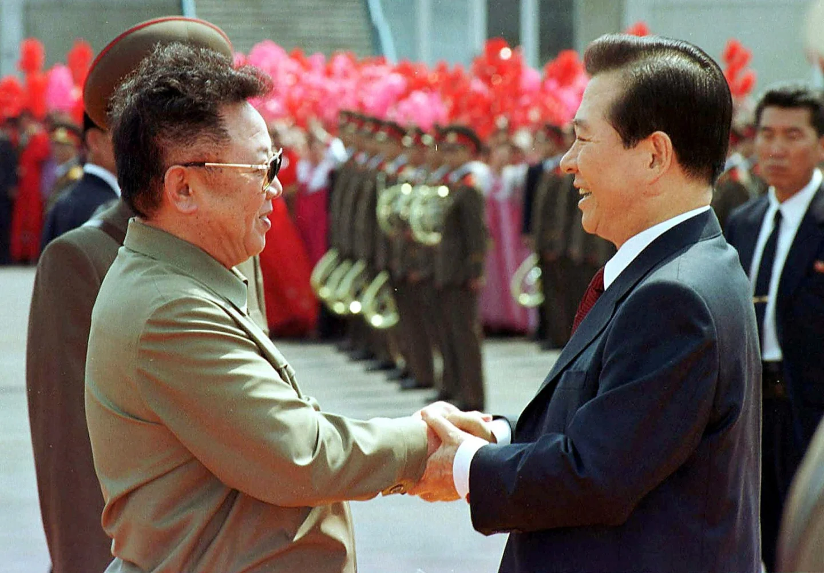
Vztahy obou Korejí – sen o sjednocení
Po válce tzv. demilitarizovaná zóna kolem 38. rovnoběžky – soutěž o zastupování korejského lidu – napětí a rozličné incidenty (1968 – atentát v Modrém domě)
1972 – tzv. tři principy sjednocení – 1. nezávislost, 2. mírové prostředky, 3. národní a ideologická jednota
90tá léta + 2000 – tzv. slunečná politika – 2000 summit mezi Kim Čong-ilem a Kim Te-džungem v Pchjongjangu + 2007 summit s Ro Mu-hjonem
2018 – deklarace z Pchanmundžonu – Mun Če-in a Kim Čong-un
2023 – Kim Čong-un nazývá mírové sjednocení nemožným, 2025 je ROK označena za jasného nepřítele

Slide 47
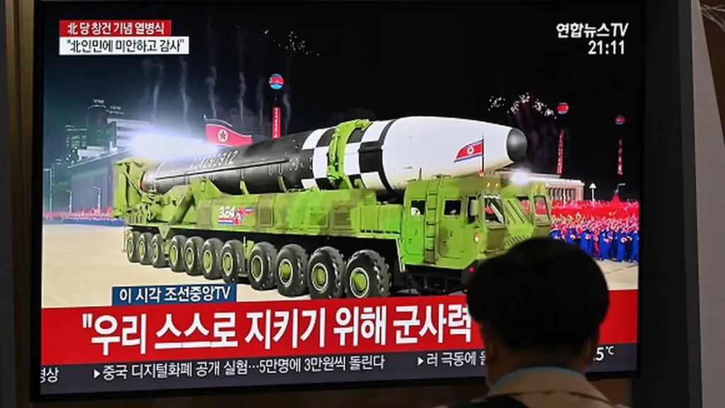
Raketový a nukleární program KLDR
Ze strany KLDR vnímán jako nástroj „strategického odstrašení“ USA a ROK
jaderný program od 50. let – pomoc SSSR, od 80. let vojenské využití – reaktor v Jongbjonu – 1985 země podepisuje Smlouvu o nešíření jaderných zbraní (NPT), zároveň se objevují podezření z obohacování uranu a využití plutonia k vojenským účelům – 2003 stažení podpisu
10/2006 – první nukleární test
Šestistranné rozhovory (Six-party Talks) – 2003-2009 – denuklearizace (USA, Rusko, Čína, Japonsko, KLDR, ROK) – kontroly MAAE
Rozvoj vlastních raket od 80. let na bázi sovětských Scud – rozličné typy, možnost zásahu Japonska i USA (Hwasong, Taepodong), střely s plochou drahou letu, hypersonické střely
2024 – strategické partnerství s Ruskem – schůzka kosmodrom Vastočnyj

Slide 48
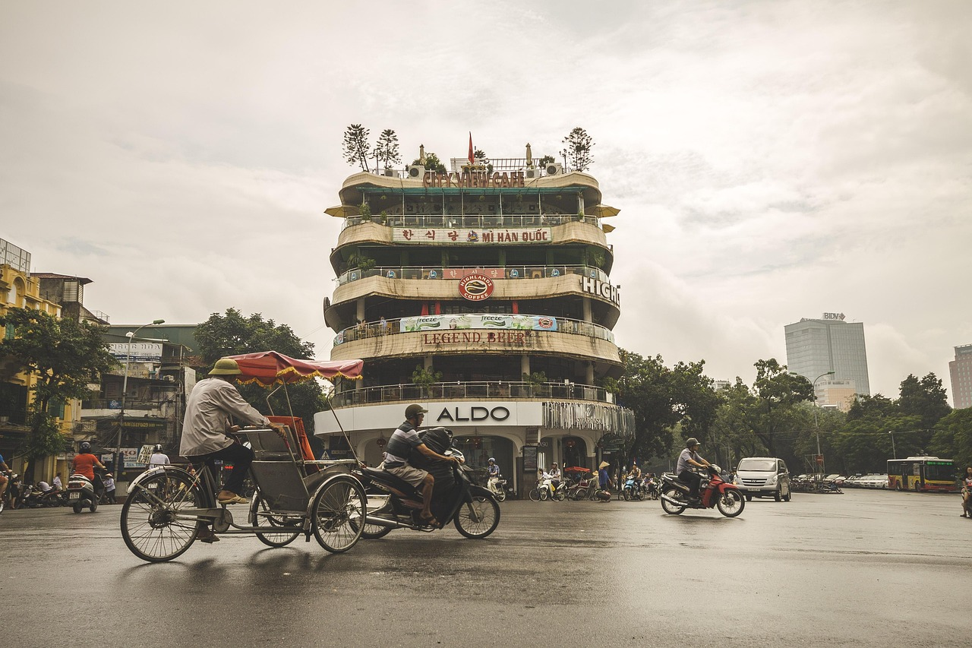
Jihovýchodní Asie

Slide 49
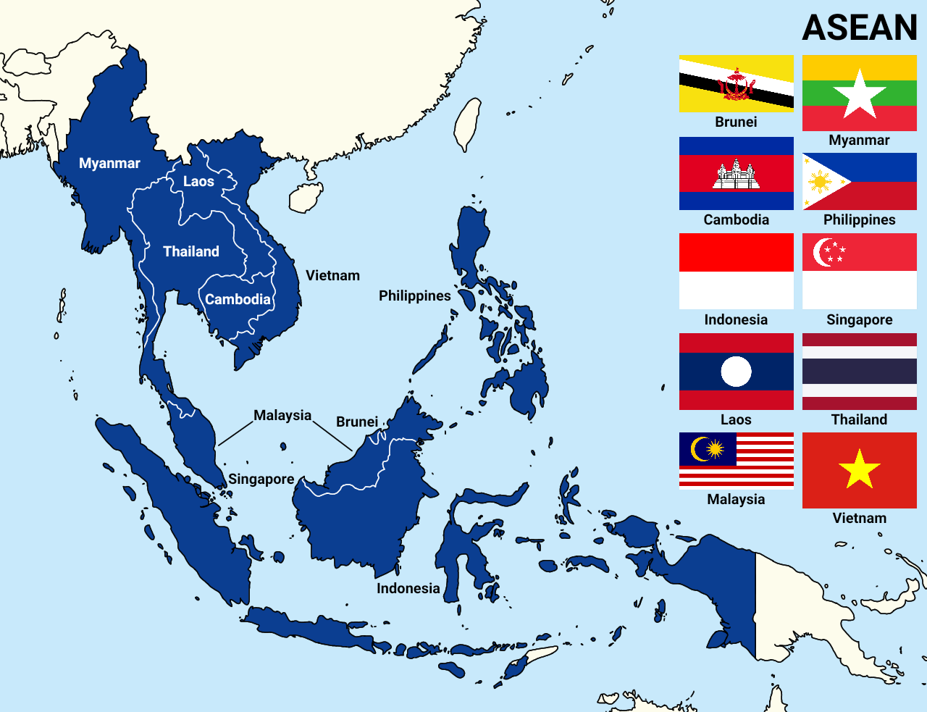
ASEAN (Association of Southeast Asian Nations)
Mezivládní organizace – 11 zemí (Východní Timor 2025) – rotující předsednictví – Filipíny
Deklarace z Bangkoku 1967 – Indonésie, Malajsie, Filipíny, Singapur a Tchajsko
Ekonomická spolupráce, rozvoj, bezpečnost na principu nevměšování se do vnitřních záležitostí
2007 – Charta ASEAN – společenství 1) ekonomické 2) politicko-bezpečnostní 3) sociálně-kulturní
ASEAN Free Trade Area – 1992 – redukce vnitřních cel, cíl jednotného vnitřního trhu

Slide 50

ASEAN (Association of Southeast Asian Nations)
ASEAN Way
ASEAN Centrality
ASEAN Regional Forum – Bangkok 1994 – 27 členů (ASEAN + USA, Čína, Japonsko, Indie a dal.) – preventivní diplomacie, confidence-building
EAST ASIA Summit – 2005 – vrchol ASEAN architektury (11 členů ASEAN + 8 partnerů – Austrálie, Čína, Indie, Japonsko, Nový Zéland, Jižní Korea, Rusko, USA) – rozšíření ASEAN + 3 (Čína, Japonsko, Jižní Korea)
výročí 45 let navázání spolupráce s EU (1977-2022)
Strategické partnerství mezi EU a ASEAN z roku 2020
ASEAN Centrality
hledají partnery jako diverzifikaci svých hospodářských vazeb na Čínu
pro EU možnost diverzifikace svých dodavatelských řetězců

Slide 51

ASEAN + EU (ČR)
výročí 45 let navázání spolupráce s EU (1977-2022) – EHS jako „ASEAN Dialogue Partner“
Deklarace z Norimberku – 2007 – „Enhanced Partnership“
Strategické partnerství mezi EU a ASEAN z roku 2020
FTA s Vietnamem (2019) a Singapurem (2020)
EU Indo-Pacific Strategy 2021 – podmíněný rozvoj
ASEAN hledají partnery jako diverzifikaci svých hospodářských vazeb na Čínu, pro EU možnost diverzifikace svých dodavatelských řetězců
ČR – Infopacifická strategie (2023)

Slide 52


Slide 53

Vietnamská socialistická republika
Součást tributárního systému Číny
Od 19. století součást francouzského koloniálního panství (Francouzská Indočína)
Po 1945 odboj – Viet Minh – Ho Chi Minh
1954 – Dien Bien Phu a Ženevská konference
1955-1975 – rozdělení na Vietnamskou demokratickou republiku a Vietnamskou republiku – 1976 sjednocení
Okupace Kambodže – 1978-1989 – Rudí Khmérové (Čína x SSSR – zástupný konflikt) – killing fields
1986 – doi moi
Bambusová diplomacie – strategický hedging
2025 – rezoluce 68 – rozsáhlé tržní reformy

Slide 54

ČR a Vietnamská socialistická republika
historické vazby – ČSR uznává Vietnam 1950
Univerzita 17. listopadu
Vietnamci (70 tis.) – 3. největší minorita
využití obchodní smlouvy mezi EU a Vietnamem z roku 2019
2025 – strategické partnerství
klíčová oblasti pro český export

Slide 55

Problematika Jihočínského moře
Bohaté naleziště – ropa, zemní plyn, noduly, rybolov
Sea lines of communication – cca 1/4 světového obchodu, cca 40 % obchodu EU
Překrývající se teritoriální spory – exkluzivní ekonomická zóna – UNCLOS 1982 – 12 nm teritoriální vody (právo pokojného proplutí), 200 nm EEZ
Čína – “nine dash line“ – budování umělých ostrovů (Čína + Vietnam) – Paracelské a Spratleyho ostrovy
2016 – Permanent Court of Arbitration v Haagu
USA – freedom of navigations operations (FONOPs)
ASEAN – 2002 Declaration of Conduct - Code of Conduct v jednání

Slide 56



Indonéská republika
lídr ASEAN + aspirace na regionální mocnost
Součástí koloniálního panství Nizozemí
1945 – vyhlášení nezávislosti (Sukarno) – válka do 1949
1965 – převrat generála Suharta – autoritářský režim až do asijské hospodářské krize 1997 – nový řád
Okupace Východního Timoru (1975-1999) po karafiátové revoluci
Joko Widodo (2014-2024) – rozsáhlá modernizace země – nová hospodářská odvětví, budování armády, asertivní politika, nové hlavní město Nusantara (východní Kalimantan)
Prabowo Subianto – rozvoj hospodářského růstu, modernizace armády
Vývoz niklu a dalších klíčových surovin

Slide 57

Japonsko

Slide 58

Zrod moderního Japonska
Reformy meidži – 1868 – westernizace a modernizace Japonska
Přechod od šógunátu Togugawa k imperiálnímu modernímu státu – zrod moderní mocnosti
Centralizace vlády, ekonomické, politické i vojenské reformy – ústava meidži 1889 – kabinetní systém, volený parlament a konstituční monarchie
Expanze – obsazení ostrovů Rjúkjú (1879), válka s Čínou (1894-95) a Ruskem (1904-05), anexe Koreje (1910)
WWI – zisk německých kolonií (Šan-tung) + severní a střední Pacifik, 1931 mukdenský incident v Mandžusku – Mandžukuo
Incident na mostě Marka Poa (1937) – Velká východoasijská sféra vzájemné prosperity

Slide 59

Poválečné Japonsko
1945-1952 – okupace vojsky USA, 1951 sanfranciská smlouva – obnova suverenity
1947 – demokratická ústava – parlamentní demokracie, císař jako symbol, článek 9, demilitarizace společnosti, pozemková reforma
Systém 1955 – Liberálně demokratická strana jako predominantní strana
Exportně orientovaná industrializace – kejretsu – těžký průmysl, manufakturní výroba, rozvoj technologií – 2. nejsilnější ekonomika světa
80. léta vznik hospodářské bubliny, 90. léta jako ztracená dekáda – Abenomika od 2012 + posilování Japonských sil sebeobrany – postupná revize článku 9 ústavy – reformy 2015 – principy kolektivní bezpečnosti

Slide 60


Vztahy USA a Japonska
1951 – U.S.-Japan Security Treaty, 1960 – Treaty of Mutual Cooperation and Security
Americká vojska – Okinawa, Sasebo, Jokosuka – operační hub pro oblast východní Asie – USA strategické a jaderné odstrašení
Japonské síly sebeobrany – limitace článkem 9 ústavy
Směrnice o společném postupu z roku 2015 – otázka kolektivní obrany + zisku schopností vést protiútok
Za Trumpa reciproční cla – debaty o proměně aliance – investiční smlouva na 550 miliard USD
Sanae Takaiči – výroky o Tchaj-wanu

Slide 61

Územní spory
Souostroví Rjúkjú (prefektura Okinawa) a souostroví Senkaku
Východočínské moře – ukázka mocenského soupeření – tzv. šedá zóna
Senkaku (Tiao-jü-tchaj) – Špičaté ostrovy – nároky Japonska, Číny a Tchaj-wanu (dynastie Ming a Čching) – Japonsko terra nullis 1895, po WWII správa USA, 1972 předány zpět Japonsku, 2012 znárodnění
Rjúkjú (ostrovy Nansej) – dříve samostatné království – 1879 anexe Japonskem

Slide 62

Jižní Asie

Slide 63

Jižní Asie jako imperiální klenot
Význam britské koloniální expanze od 18. století x růst nacionalismu a odporu proti koloniální správě
Indie
Oblast ovládána britskou Východoindickou společností – centrum v Bengálsku, pak další expanze až do dnešní Bangladéše
1857 – povstání sípahijů (Indian Mutiny) – vytvoření tzv. Britského rádže (British Raj) + princely states – princip suzerenity
1877 – královna Viktorie jako indická císařovna, moc vykonává vicekrál v Kalkatě a Novém Dillí
Růst odporu – Indický národní kongres, Muslimská liga + Gándhí (občanská neposlušnost)
1935 – Government of India Act – místní samospráva

Slide 64

Jižní Asie jako imperiální klenot
Bangladéš/Bengálsko
Inkorporováno do Britské Indie po bitvě u Plassey (1757)
Na počátku 20. století nové administrativní dělení – zažehnutí islámského nacionalismu – v Dhacce vytvořena Muslimská liga (1905)
Britská správa + hisduističní vlastníci půdy + chudé muslimské obyvatelstvo
1971 – vzniká nezávislý Bangladéš (původně východní Pákistán)
Srí Lanka
Britové ji přebírají od Nizozemců v roce 1796 – Ceylon jako korunní kolonie
Plantážnická ekonomika – čaj, káva a guma
Import tamilského obyvatelstva (Hinduisté) na práci na plantážích x Sinhálci (buddhisté)

Slide 65

Nezávislá státnost a rozhoření sporů o Kašmír
1947 – dekolonizace – vytvoření nezávislé Indie a Pákistánu – okamžitý vznik sporů o Kašmír a využití vodních zdrojů
V Indii nastupuje Indická národní kongres – Džaváharlál Nehrú – Hnutí nezúčastněných – strategická autonomie + podpora antikoloniálních sil + socialismus – 1971 smlouva o přátelství se SSSR
Boje o území – 1947-1948 – střety s Pákistánem o Kašmír – původně „princely state“ Džammu a Kašmír
1965 další střet + 1962 Čína zabírá oblast Aksai Čin
1972 – boje, příměří a vytvoření Line of Control
1999 – Kargilská válka – krátce po testu jaderných zbraní ze strany Pákistánu (Indie má zbraně od 1974)
2025 – operace Sindoor

Slide 66

Indie jako velmoc multipolárního světa
Mocenský vzestup Indie – nástup premiéra Narendra Modího – Lidová strana (Bharatiya Janata Party) – od 2014 – hinduistický nacionalismus
Výrazný ekonomický růst – hospodářská modernizace - Indie jako 4. nejsilnější ekonomika světa, do konce dekády má být 3., růst kolem 6-7 % HDP ročně
Politika „multi-alignment“ – vytváření úzkých vztahů s vícero mocnostmi – do jisté míry strategický hedging – USA, Rusko, Velká Británie, EU, ale v posledních letech i zlepšení vztahů s Čínou
Zvýšená aktivita v multilaterálních fórech – BRICS, Šanghajská organizace spolupráce, G20
Soupeření s Čínou o titul „vůdčí síly globálního Jihu“

Slide 67

Střední Asie

Slide 68

Nezávislost a “blízké zahraničí”
1991 – rozpad SSSR a vznik nezávislých republik – Kazachstán, Uzbekistán, Kyrgystán, Tádžikistán a Turkmenistán
Aréna velmocenského soupeření – Rusko x Čína x USA x EU
Pojem blízké zahraničí (near abroad) – Rusko zpočátku zůstává dominantním hráčem – ruské základny (včetně kosmodromu Bajkonur), kontrola energovodů a energetických dodávek, kontrola transportních uzlů – později vstup Číny díky Nové hedvábné stezce – sblížení s USA a EU díky válce v Afghánistánu – nyní třeba platforma C5+1 (USA)
Hovoří se o „nové velké hře“ (New Great Game)
politiky všech azimutů (multivektorová politiky)

Slide 69

Transportní a energetický koridor
Oblast bohatá na strategické suroviny – ropa, zemní plny, uran, zlato, atd.)
Komoditní ekonomiky, autoritářské režimy, politická nestabilita a rozsáhlé hraniční spory
Zároveň klíčový dopravní uzel mezi Čínou, Ruskem, Evropou a Blízkým východem – zaměření na železniční nákladní dopravu
Idea tzv. středního koridoru (Middle Corridor) – propojení produkčních center v Číně s Evropou skrz Kazachstán, Kaspické moře, Kavkaz a Turecko
Ambice v oblasti AI – Kazachstán a projekt smart city Alatau

